Slide 1
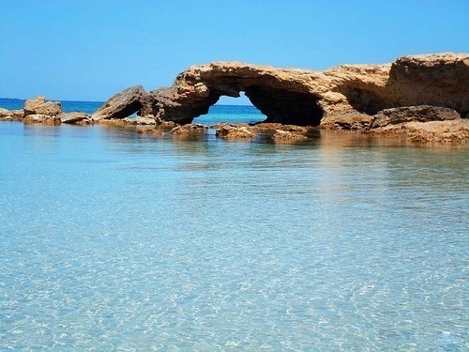
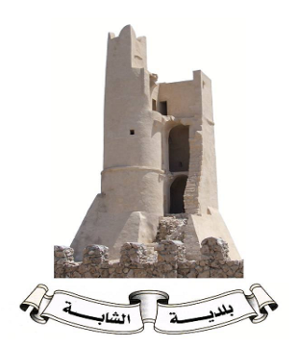
الجمهورية التونسية
وزارة الشؤون المحلية و البيئة
ولاية المهدية
بلدية الشابة
المخطط الاستثماري التشاركي لسنة 2019
التشخيص الفني
شوف وضعيتك واضبط أولويتك

Slide 2
إعداد المخطط السنوي للاِستثمار لسنة 2019 حسب المقاربة التشاركية
- معطيات عامة عن البلدية
- تقسيم ترابي للمنطقة البلدية
- جرد و تشخيص البنية التحتية لكل منطقة

Slide 3
معطيات عامة عن البلدية
البــــــــــــلديـــــة: الشابة تاريخ الإحــــداث: 09 جانفي 1957
هك المساحة الجملية: 1800
عدد السكّــــــان: 22777 ساكن
عدد المســاكــــن: 9643 مسكن
تاريخ المصادقة على مثال التهيئة العمرانيّة: 14 جويلية 2009

Slide 4
بطاقة تشخيص المعدات الإعلامية
× -وجود شبكة إعلامية داخلية نعم لا
-الحاجة إلى توسعة شبكة نعم × لا
-الحاجة إلى إحداث شبكة نعم × لا
مؤهلات المستعملين |  |  |  |  |  |  |  | مجال الإستعمال | كلفة الصيانة السنوية | الحالة المادية |  |  |  | العدد | تاريخ الإقتناء | نوعية المعدات
في حاجة إلى تكوين | غير مؤهل |  |  | متوسطة | جيدة |  | وجود نقص |  |  | معطبة | متوسطة | جيدة
 |  |  |  |  |  | × |  | حالة مدنية |  |  |  |  | 1 | 1 | 2003 | موزعات شبكة
× |  |  | × |  |  |  | × | كافة الأقسام |  |  | 4 |  | 19 | 23 | 2003-2006 2018 | حواسيب
 |  |  |  |  |  |  |  | كافة الأقسام |  |  | 3 |  | 7 | 10 | 2003-2006 | آلات طباعة الليزرية
 |  |  |  |  |  |  |  | الجباية |  |  |  |  | 2 | 2 | 2003-2008 | آلات طباعة إبرية
 |  |  |  |  |  |  |  |  |  |  |  |  | 4 | 4 | 2014 | مساحات ضوئية

Slide 5
بطاقة تشخيص التطبيقات و البرمجيات الإعلامية
4
عدد التطبيقات المتوفرة : وطنية
خاصة
1
مؤهلات المستعملين |  |  |  | كلفة الصيانة | تلبية الحاجيات |  |  | مجال التطبيق | تاريخ التركيز | التطبيقية
في حاجة إلى تكوين | غير مؤهل | متوسطة | جيدة |  | تتطلب الدعم | لا | نعم
× | × | × | × |  | × |  | × | الحالة المدنيىة | 2003 | منظومة حالة المدنية
 |  | × | × |  | × |  | × | الجباية | 2003 | منظومة الجباية المحلية
 |  |  | × |  |  |  | × | قسم المالية | 2000 | منظومة أجور
 |  |  | × |  |  |  | × | قسم المالية | 2007 | منظومة أدب
 |  |  | × |  |  |  | × | شؤون الإدارية | 2016 | Gestion de présence منظومة التصرف في الحضور

Slide 6
بطاقة تشخيص معدات النظافة والطرقات
برنامج بلدي للتصرف في النفايات نعم لا×
نوعية المعدات | تاريخ الإقتناء | المسافة المقطوعة | الحالة |  |  | مدة الإستغلال المتوقعة | كلفة الصيانة السنوية | التخصيص
 |  |  | جيدة | متوسطة | معطبة |  |  | المصلحة 1 | المنطقة المغطاة 2
جرار ومجرورة 209520-02 | 08/12/1999 | 316823 |  |  | x | -- |  | مناطق خضراء | كامل المنطقة البلدية
جرار ومجرورة 213038-02 | 27/02/2007 | 232294 |  | x |  | 5 سنوات | 3 أ د | النظافة | حي الوهاب
جرار ومجرورة 215939-02 | 18/04/2013 | 38074 |  | x |  | 10 سنوات | 3 أ د | النظافة | وسط المدينة الفراحتة عويدان
جرار ومجرورة 215940-02 | 18/04/2013 | 44154 |  | x |  | 10 سنوات | 3 أ د | النظافة | الحي الشرقي
جرار ومجرورة 216454-02 | 20/11/2013 | 41769 | x |  |  | 10 سنوات |  | النظافة | الشاطئ برج خديجة
جرار ومجرورة 216455-02 | 20/11/2013 | 37052 | x |  |  | 10 سنوات |  | النظافة | حي سيدي سالم حي الوهاب
جرار ومجرورة 217214-02 | 14/07/2014 | 30269 | x |  |  | 10 سنوات |  | النظافة | حي حشاد حي المرسى
شاحنة ضاغطة 216283-02 | 2013 | 26588 | x |  |  | 10 سنوات |  | النظافة | كامل الطرقات الرئيسية
شاحنة قالبة 216984-02 | 2013 | 23574 |  |  |  | 12 سنة |  | كامل المنطقة البلدية | كامل المنطقة البلدية
شاحنة تنوير عمومي | -- | 145126 |  | x |  | 5 سنوات |  | كامل المنطقة البلدية | كامل المنطقة البلدية
سيارة Isuzu 209610-02 | -- | -- |  | x |  | 4 سنوات |  | كامل المنطقة البلدية | كامل المنطقة البلدية
سيارة سانق يويق 201745-02 | 2014 | 83043 | x |  |  | 10 سنوات |  | كامل المنطقة البلدية | كامل المنطقة البلدية
سيارة أموات 215992-02 | 1999 | -- |  | x |  | 5 سنوات |  | كامل المنطقة البلدية | كامل المنطقة البلدية
سيارة بيجو 204812-02 | 1991 | -- |  | x |  |  |  | كامل المنطقة البلدية | كامل المنطقة البلدية
سيارة إدارية | 2018 | 20011 | x |  |  | 12 سنة |  | كامل المنطقة البلدية | كامل المنطقة البلدية

Slide 7
بطاقة تشخيص للبناءات البلدية
حالة البناية أو المنشأة |  |  |  |  | سنة آخر عملية تهيئة أو توسعة | تكلفة الصيانة (د) | إمكانية التوسعة | المساحة المغطاة | مساحة الأرض | تاريخ الأحداث | مطابقة البناية لمثال التهيئة العمرانية | الموقع | البناية
تتطلب التجديد | تتطلب التهيئة | تتطلب التوسعة | تتطلب الصيانة | حسنة
 |  |  | x |  | 2004 | 5365 | نعم | 1050 م² | 2700 م² | 9 جانفي 1957 | نعم | شارع الهادي شاكر | مقر البلدية
 |  |  |  | X | 2015 | -- | لا | 122 م² | 122 م² | 1سبتمبر2015 | لا | الحي التجاري | قباضة بلدية

Slide 8
بطاقة جرد وتشخيص أولي للمستودع البلدي
معطيـــــــــات عـــامــــــــــة :
الـمـــــــــــــوقـــــــــــــــــــــــــــع : بجانب مقر المعتمدية
مطابقته لمثال التهيئة العمرانيـة : لا
تـــاريــــــخ الإحــــــــــــــــــــداث : 2016
سنة آخر عملية تهيئة أو توسعة : 2016
مساحة الأرض : 1513 م² المساحة المغطاة : 295 م² المساحة المهيأة : 295 م²
إمكــــانيـــة التـــوسعـــــــــــــــة : لا
طاقة استيـــعــــــاب المعـــــدات : 17 معدة
متوسط الكلفة السنوية للصيانة : بناء حديث في طور الإستغلال
النــــفــــــاذ إلى المسـتـــــــودع : سهل
وصف حالة البناية :
حسنة | تتطلب الصيانة | تتطلب التوسعة | تتطلب التهيئة | تتطلب التجديد
x

Slide 9
معطيات حول الربط بمختلف الشبكات :
لا
نعم
الإتــصــــــــــــــــــــالات
المـاء الصالـح للشــراب
الكـــهـــــــــربــــــــــــاء
تطهير المياه المستعملة
x
x
x
x

Slide 10
نعم | لا
x
x
x
x
 | x
x
x
 | x
x
x
 | x
معطيات حول المستودع ووظيفته
هل المستودع مسيج ؟
هل المستودع مقسم لفضاءات (في صورة الإجابة بنعم ذكر مختلف أنواع الفضاءات ومدى استجاباتها لحاجيات البلدية) ؟
هل المساحة المغطاة للإيواء مختلف أنواع المعدات والعربات كافية ؟
هل مأوى المعدات مغطى ؟
هل المستودع مؤمن ؟
هل المستودع محمي من الأخطار (فيضانات) ؟
مدى وجود ورشة صيانة مجهزة ؟
مدى توفر مضخة للتزود بالبنزين ومدى مطابقتها لمواصفات السلامة و الوقاية من الحرائق ؟
وجود محطة غسل وتشحيم ؟
هل تتم معالجة مياه محطة الغسل قبل تصريفها بشبكة التطهير؟
هل المستودع مجهز بتطبيقة إعلامية ؟

Slide 11
بطاقة تشخيص للمشاريع الاقتصادية
ملاحظات | المداخيل السنوية | المصاريف السنوية | نسبة الاستغلال |  |  | طريقة التصرف | حالة الفضاء أو المنشأة |  |  |  |  | عدد المنتفعين | سنة آخر عملية تهيئة أو توسعة | سنة الإنجاز | المساحة المغطاة | المساحة | النفاذ للمنشأة |  | إمكانية التوسعة | مطابقة المنشأة لمثال التهيئة الترابية | الموقع | المشروع
 |  |  | غير مستغلة | متوسطة | عالية |  | تتطلب التجديد | تتطلب التهيئة | تتطلب التوسعة | تتطلب الصيانة | حسنة |  |  |  |  |  | صعب | سهل
*سوق الخضر لا يؤدي دوره *سوق الأسماك واللحوم غير مستغلة على الوجه الأفضل | 25000 |  | x | x |  | تسويغ |  |  |  |  | x |  | 2011 | 1982 | 2147 م² | 2147 م² |  | x | لا | نعم | وسط المدينة | سوق بلدي
 | 122000 |  |  | x |  | لزمة | x |  |  |  |  | -- | -- | -- | -- | -- | x |  |  | لا | شارع ليبيا | سوق أسبوعية
 | 401000 | -- |  | x |  | لزمة |  | x | x |  |  |  |  | 1997 |  |  |  | x | نعم | نعم | الميناء | سوق الجملة للأسماك
 | 3600 |  |  | x |  | لزمة | x |  |  |  |  | -- | -- | 1982 | -- | -- |  | x | -- | -- | شارع الجمهورية | السوق اليومي

Slide 12
بطاقة تشخيص التجهيزات العمومية المشتركة (ثقافة وشباب ورياضة وطفولة)
ملاحظات | تطابق نوعية التجهيزات مع مثال التهيئة العمرانية |  | نسبة الإستغلال |  |  | حالة البناية أو المنشأة |  |  |  |  | طاقة الإستيعاب | المساحة المغطاة م² | مساحة الأرض م² | تاريخ الإحداث | الموقع | نوعية التجهيزات
 | لا | نعم | ضعيفة | متوسطة | عالية | تتطلب التجديد | تتطلب التهيئة | تتطلب التوسعة | تتطلب الصيانة | حسنة
 |  |  |  |  |  |  |  |  |  |  |  |  |  |  |  | الشباب والرياضة
 |  | X |  |  | X | X | X |  | X |  | 700 | 450 | 33750 | 1968 | شارع ليبيا | ملعب بلدي
 |  | X |  |  |  |  |  |  |  | X |  | 30 | 1500 | 1975 | شارع بورقيبة | ملعب حي الوسطى
 |  | X |  |  | X |  | X |  | X |  |  |  | 900 | 1969 | نهج المغرب | ملعب حي الوهاب
 |  |  |  |  |  |  |  |  |  |  |  |  |  |  |  | ملاعب اختصاصات
 |  | X |  |  |  |  |  |  |  |  | 550 | 2185 | 3600 | 2013 | شارع ليبيا | قاعة مغطاة
 |  |  |  |  |  |  |  |  |  | X |  | 560 | 1500 | 2017 | شارع الطيب المهيري | قاعة مغطاة بسيدي عبد الله
 |  |  |  |  |  |  |  |  |  |  |  |  |  |  |  | الثقافة
 |  | X |  | X |  |  |  | X | X |  | 250 | 350 | 1200 | 1966 | شارع الهادي شاكر | دار ثقافة
 |  | X |  | X |  |  |  | X | X |  | 144 | 270 | 1500 | 1985 | نهج السعودية | مكتبة عمومية
 |  | X |  |  | X |  |  | X | X |  | 200 | 600 | 2000 | 1988 | نهج السعودية | دار الشباب
 |  |  |  |  |  |  |  |  |  |  |  |  |  |  |  | المرأة والطفولة
 |  | X |  |  | X |  |  |  |  | X | 150 | 372 | 1200 | 16/10/1989 | نهج إسبانيا | نادي أطفال
 |  | X |  |  | X |  |  |  |  | X | 50 | 200 | 1798 | 27/12/1985 | نهج إسبانيا | روضة أطفال
 |  | X |  | X |  |  |  | X | X |  | 120 | 100 | 800 | 1985 | نهج محمد علي | نادي الطفل

Slide 13
بطاقة تشخيص للساحات الخضراء
الملاحظات | مستوى التشجير | مستوى التهيئة |  |  | المساحة م² | تاريخ الأحداث | الصنف |  | الساحة الخضراء | المناطق البلدية
 |  | ترصيف | تأثيث | إنارة |  |  | فضاءات صغرى | فضاءات كبرى
تاريخ الإستغلال 2003 | جيد | متوسط | متوسط | متوسط | 14000 | 1994 |  | X | منتزه | منطقة وسط المدينة
-- | جيد | جيد | -- | متوسطة | 450 |  | X |  | أمام الجامع الكبير
 |  |  |  |  | 14450 |  |  |  |  | مجموع منطقة وسط المدينة
 | ضعيف | ضعيف | غير متوفرة | غير متوفرة | 1300 | 1993 | X |  | حديقة دقة | منطقة الحي الشرقي
 |  |  |  |  | 17400 | -- | X |  | مساحات خضراء
 |  |  |  |  | 18700 |  |  |  |  | مجموع منطقة الحي الشرقي
 | ضعيف | ضعيف | غير متوفرة | غير متوفرة | 4650 |  | X |  |  | مجموع منطقة سيدي سالم
 |  |  |  |  | 9500 |  | X |  |  | مجموع منطقة الوهاب
 |  |  |  |  | 300 |  | X |  |  | مجموع منطقة الفراحتة
 |  |  |  |  | 1250 |  | X |  |  | مجموع منطقة عويدان
 |  |  |  |  | 4000 |  | X |  |  | مجموع منطقة المرسى
 |  |  |  |  | 1300 |  | X |  |  | مجموع منطقة الشاطىء
 |  |  |  |  | 0 |  |  |  |  | مجموع منطقة حشاد والهنشير
 |  |  |  |  | 17340 |  | X |  |  | مجموع منطقة برج خديجة
 |  |  |  |  | 104640 |  |  |  |  | المجمــوع العـــــام

Slide 14
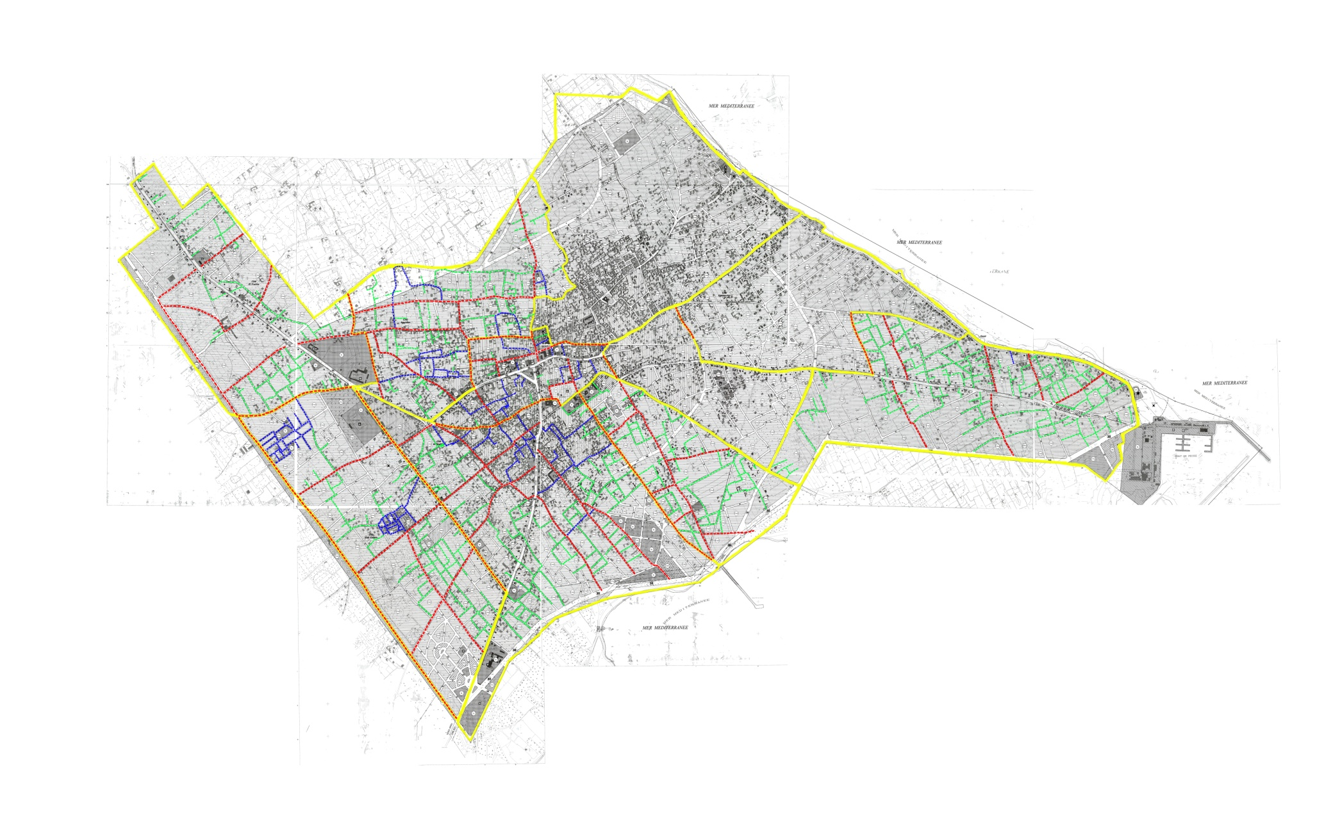
التقسيم الترابي للمنطقة البلدية

Slide 15
تقسيم المناطق
منطقة وسط المدينة
بمنطقة حي سيدي سالم
منطقة حي المرسى
منطقة حي الوهاب
منطقة حي برج خديجة
منطقة حي الشاطئ
منطقة الحي الشرقي
منطقة حي عويدان
منطقة حي الفراحتة
منطقة حي حشاد و الهنشير

Slide 16
جرد و تشخيص البنية التحتية للمناطق

Slide 17
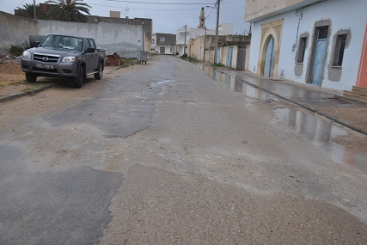
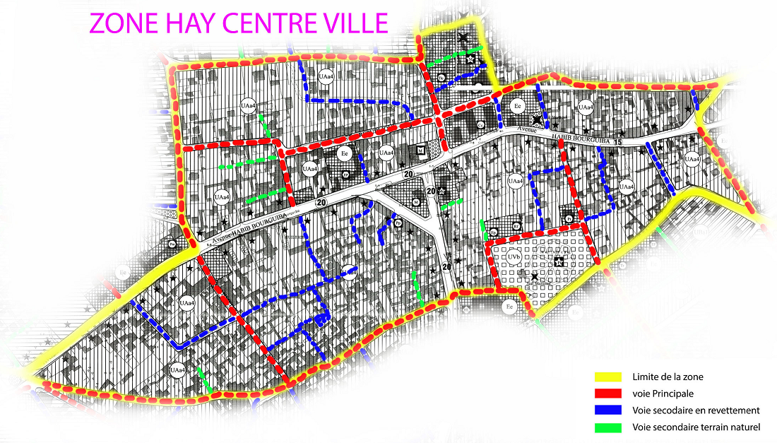
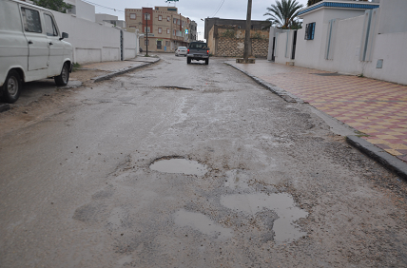
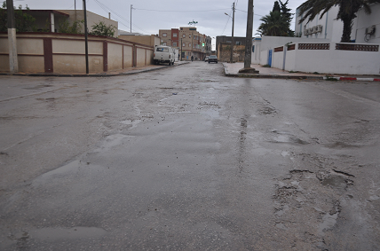
منطقة وسط المدينة
الوضعية الحالية
حالة الطريق سنة 2017
حالة الطريق سنة 2017

Slide 18
بطاقة تشخيص لشبكة الطرقات بحي وسط المدينة
الأرصفة |  |  |  |  |  |  |  |  | التعبيد |  |  |  |  |  |  |  |  |  |  |  |  |  | الطرقات
النوعية |  |  |  | الحالة |  |  | العرض | الطول | طول مجاري المياه |  | طول الحواشي |  | نوعية |  |  |  |  | المساحة حسب الحالة |  |  | العرض | الطول
béton | Pavé | Bicouche carrelage | غير مرصف | رديئة | متوسط | جيدة |  |  |  |  |  |  | Béton | Enrobé | tricouche | bicouche | غير معبد | رديئة | متوسطة | جيدة
 |  |  |  |  |  |  |  |  |  |  |  |  |  |  |  |  |  |  |  |  |  |  | الطرقات الرئيسبة
100 | 1045 | 900 | 80 | 1000 | 275 | 850 | 2.5 | 850 | -- | 850 | -- | 850 | -- | 1150 | -- | 1515 | -- | -- | 1515 | 1150 | 6.5 | 410 | طريق الحي الإداري
120 | 70 | 30 | 284 | 404 | 100 | -- | 1.2 | 420 | -- | 420 | -- | 420 | -- | 1260 | -- | -- | -- | -- | -- | 1260 | 6 | 210 | نهج محمد علي
-- | -- | -- | 600 | -- | -- | -- | -- | -- | -- | 200 | -- | 200 | -- | -- | -- | 600 | -- | 600 | -- | -- | 6 | 100 | نهج الكويت
-- | -- | -- | 640 | -- | -- | -- | -- | -- | -- |  | -- | -- | -- | 960 | -- | -- | -- | -- | -- | 960 | 6 | 160 | نهج علي بلهوان
180 | 1600 | 500 | 120 | 1400 | 800 | 200 | 1.5 | 1600 | -- | 1600 | -- | 1600 | -- | 3550 | 1650 | -- | -- | -- | 5200 | -- | 6.5 | 800 | شارع الجمهورية
160 | -- | 190 | 1454 | 1544 | 140 | 120 | 2.2 | 820 | -- | 820 | -- | 820 | -- | -- | -- | 2665 | -- | -- | 2665 | -- | 6.5 | 410 | نهج ابن الجزار
50 | 1300 | 200 | 50 | 50 | 150 | 1400 | 4 | 400 | -- | 400 | -- | 400 | -- | 1400 | -- | -- | -- | -- | -- | 1400 | 7 | 200 | نهج الجامع الكبير
130 | -- | 220 | 1200 | 1200 | 350 | -- | 2.5 | 620 | -- | 620 | -- | 620 | -- | -- | 2170 | -- | -- | -- | 2170 | -- | 7 | 310 | نهج قرطاج
220 | -- | 210 | 650 | 800 | 280 | -- | 2 | 540 | -- | 540 | -- | 540 | -- | -- | -- | 1620 | -- | -- | 1620 | -- | 6 | 270 | نهج مصباح الجربوع
200 | 120 | 340 | 420 | 680 | 240 | 160 | 2 | 540 | -- | 540 | -- | 540 | -- | -- | 720 | 900 | -- | -- | 900 | 720 | 6 | 270 | نهج أحمد التليلي
120 | 600 | 380 | 1900 | 2300 | 500 | 200 | 2 | 1500 | -- | 1500 | -- | 1500 | -- | 2400 | -- | 2100 | -- | -- | 4500 | -- | 6 | 750 | نهج 9 أفريل
1280 | 4735 | 2970 | 7398 | 9378 | 2835 | 2930 | -- | 7810 | -- | 7810 | -- | 7810 | -- | 10720 | 4540 | 9400 | -- | 600 | 19720 | 5490 | -- | 3890 | مجموع الطرقات الرئيسية
870 | 180 | 2950 | 3800 | 4000 | 3150 | 650 | 2 | 3900 | -- | 3900 | -- | 3900 | -- | 2250 | 3000 | 9800 | 1650 | 3000 | 7700 | 4350 | -- | 2700 | مجموع الطرقات الفرعية
2150 | 4915 | 5920 | 11198 | 13378 | 5985 | 3580 | -- | 11710 | -- | 11710 | -- | 11710 | -- | 12970 | 7540 | 19200 | 1650 | 3600 | 26270 | 9840 | -- | 6590 | المجموع العام

Slide 19
بطاقة تشخيص للشبكات العمومية بحي وسط المدينة
تصريف مياه الأمطار |  |  |  |  | التطهير |  |  |  |  |  |  | التنوير العمومي |  |  |  |  |  | الطرقات
الحالة |  |  | نوعيتها | طول الشبكة | الحالة |  |  | الوسط المتقبل | محطة معالجة | نسبة الربط | طول الشبكة الحالية | اعتماد التقنيات المقتصدة للطاقة | الحالة |  |  | نسبة التنوير العمومي | عدد النقاط الضوئية
رديئة | متوسطة | جيدة |  |  | رديئة | متوسطة | جيدة |  |  |  |  |  | رديئة | متوسطة | جيدة
 |  |  |  |  |  |  |  |  |  |  |  |  |  |  |  |  |  | الطرقات الرئيسية
 |  |  |  |  |  |  |  |  |  |  |  |  |  | 410 |  | % 100 | 6 | طريق الحي الإداري
 |  |  |  |  |  |  |  |  |  |  |  |  |  | 180 |  | % 90 | 2 | نهج محمد علي
 |  |  |  |  |  |  |  |  |  |  |  |  |  | 100 |  | % 100 | 1 | نهج الكويت
 |  |  |  |  |  |  |  |  |  |  |  |  |  | 160 |  | % 100 | 2 | نهج علي البلهوان
 |  | 280 | conduite | 280 |  |  |  |  |  |  |  | معدلات |  | 800 |  | % 100 | 15 | شارع الجمهورية
 |  |  |  |  |  |  |  |  |  |  |  | الجهد |  | 410 |  | % 100 | 9 | نهج ابن الجزار
 |  | 190 | conduite | 190 |  |  |  |  |  |  |  |  |  | 200 |  | % 100 | 3 | نهج الجامع الكبير
 |  |  |  |  |  |  |  |  |  |  |  |  |  | 310 |  | % 100 | 5 | نهج قرطاج
 |  |  |  |  |  |  |  |  |  |  |  |  |  | 270 |  | % 90 | 3 | نهج مصباح الجربوعي
 |  | 140 | conduite | 140 |  |  |  |  |  |  |  |  |  | 270 |  | % 100 | 2 | نهج أحمد التليلي
 |  | 290 | conduite | 290 |  |  |  |  |  |  |  |  |  | 750 |  | % 100 | 13 | نهج 9 أفريل
 |  | 900 | conduite | 900 |  |  |  |  |  |  |  |  |  | 3860 |  | % 98 | 61 | مجموع الطرقات الرئيسية
 |  | 270 | conduite | 270 |  |  |  |  |  |  |  |  |  | 2349 |  | % 88 | 14 | مجموع الطرقات الفرعية
 |  | 1170 | conduite | 1170 |  |  | x | البحر | نعم | % 88 | 2620 |  |  | 6209 |  | % 93 | 75 | المجموع العام

Slide 20
تعبيد الطرقات بحي وسط المدينة

Slide 21
التنوير و الربط بشبكة التطهير بحي وسط المدينة

Slide 22
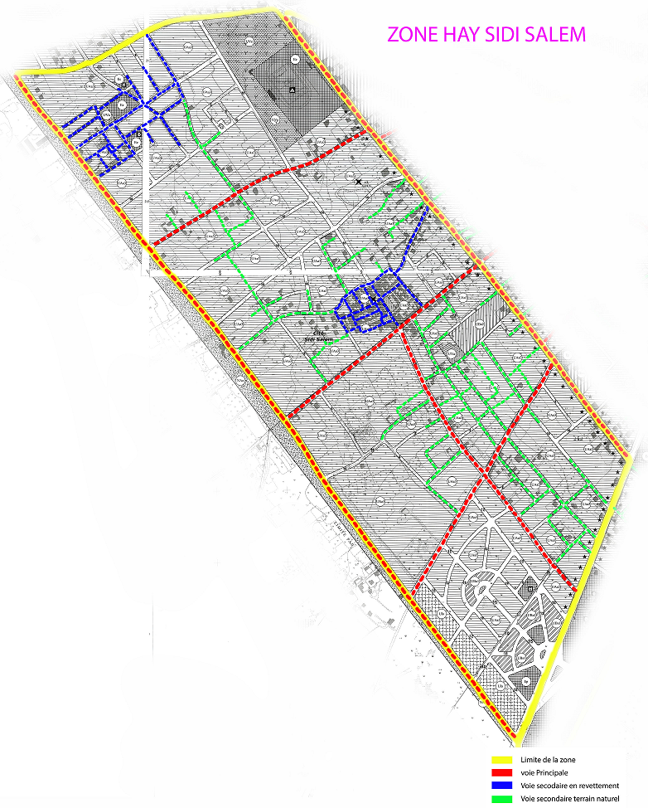
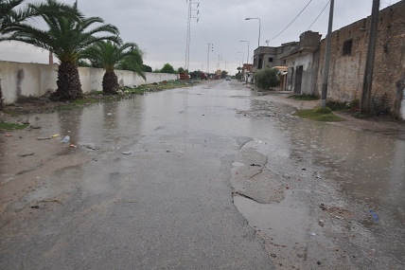
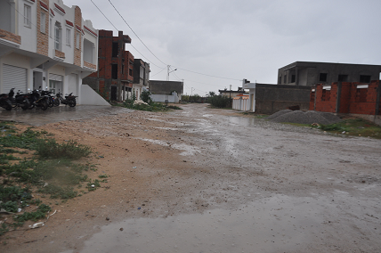
بمنطقة حي سيدي سالم

Slide 23
بطاقة تشخيص لشبكة الطرقات بحي سيدي سالم
الأرصفة |  |  |  |  |  |  |  |  | التعبيد |  |  |  |  |  |  |  |  |  |  |  |  |  | الطرقات
النوعية |  |  |  | الحالة |  |  | العرض | الطول | طول مجاري المياه |  | طول الحواشي |  | نوعية |  |  |  |  | المساحة حسب الحالة |  |  | العرض | الطول
béton | Pavé | Bicouche carrelage | غير مرصف | رديئة | متوسط | جيدة |  |  |  |  |  |  | Béton | Enrobé | tricouche | bicouche | غير معبد | رديئة | متوسطة | جيدة
 |  |  |  |  |  |  |  |  |  |  |  |  |  |  |  |  |  |  |  |  |  |  | الطرقات الرئيسبة
-- | -- | -- | -- | -- | -- | -- | -- | -- | -- | -- | -- | -- | -- | -- | -- | 2350 | 1260 | 2350 | -- | -- | 5 | 680 | نهج سيدي سالم
-- | -- | -- | -- | -- | -- | -- | --- | -- | -- | -- | -- | -- | -- | -- | -- | -- | 6440 | -- | -- | -- | 7 | 920 | نهج يربط شارع البيئة بحي سيدي سالم
965 | 700 | 800 | 8655 | 5120 | 1000 | 500 | 4 | 2780 | -- | 2780 | -- | 2780 | -- | 18135 | -- | -- | -- | -- | 18135 | -- | 11.7 | 1550 | شارع ليبيا
-- | -- | -- | -- | -- | -- | -- | -- | -- | -- | -- | -- | -- | -- | -- | -- | 7000 | 9100 | -- | -- | 7000 | 7 | 2300 | نهج العربي زروق
-- | -- | -- | -- | -- | -- | -- | -- | -- | -- | -- | -- | -- | -- | -- | -- | 5390 | -- | -- | -- | 5390 | 7 | 770 | نهج عمر المختار
-- | -- | -- | -- | -- | -- | -- | -- | -- | -- | -- | -- | -- | -- | -- | -- | 4020 | -- | -- | -- | 4020 | 6 | 670 | إمتداد لنهج الحرية
965 | 700 | 800 | 8655 | 5120 | 1000 | 500 | -- | 2780 | -- | 2780 | -- | 2780 | -- | 18135 | -- | 18760 | 16800 | 2350 | 18135 | 16410 | -- | 6890 | مجموع الطرقات الرئيسية
2100 | 1000 | 1000 | 5221 | 7861 | 1280 | 180 | -- | 6360 | -- | 5107 | -- | 6360 | -- | -- | -- | 18112.5 | 36825 | -- | 18112.5 | -- | -- | 10460 | مجموع الطرقات الفرعية
3065 | 1700 | 1800 | 13876 | 12981 | 2280 | 680 | -- | 9140 | -- | 7887 | -- | 9140 | -- | 18135 | -- | 36872.5 | 53625 | 2350 | 36247.5 | 16410 | -- | 17350 | المجموع العام

Slide 24
بطاقة تشخيص للشبكات العمومية بحي سيدي سالم
تصريف مياه الأمطار |  |  |  |  | التطهير |  |  |  |  |  |  | التنوير العمومي |  |  |  |  |  | الطرقات
الحالة |  |  | نوعيتها | طول الشبكة | الحالة |  |  | الوسط المتقبل | محطة معالجة | نسبة الربط | طول الشبكة الحالية | اعتماد التقنيات المقتصدة للطاقة | الحالة |  |  | نسبة التنوير العمومي | عدد النقاط الضوئية
رديئة | متوسطة | جيدة |  |  | رديئة | متوسطة | جيدة |  |  |  |  |  | رديئة | متوسطة | جيدة
 |  |  |  |  |  |  |  |  |  |  |  |  |  |  |  |  |  | الطرقات الرئيسية
 |  |  |  |  |  |  |  |  |  |  |  |  | 100 | 444 |  | % 80 | 9 | نهج سيدي سالم
 |  |  |  |  |  |  |  |  |  |  |  |  |  | 276 |  | % 30 | 3 | نهج يربط شارع البيئة بحي سيدي سالم
 |  |  |  |  |  |  |  |  |  |  |  | معدلات |  | 1550 |  | % 100 | 28 | شارع ليبيا
 |  |  |  |  |  |  |  |  |  |  |  | الجهد |  | - |  | % 0 | - | نهج العربي زروق
 |  |  |  |  |  |  |  |  |  |  |  |  |  | 462 |  | % 60 | 10 | نهج عمر المختار
 |  |  |  |  |  |  |  |  |  |  |  |  |  | 470 |  | % 60 | 5 | امتداد لنهج الحرية
 |  |  |  |  |  |  |  |  |  |  |  |  | 800 | 3202 |  | % 55 | 55 | مجموع الطرقات الرئيسية
 |  |  |  |  |  |  |  |  |  |  |  |  | 700 | 4500 |  | % 47 | 99 | مجموع الطرقات الفرعية
-- | -- | -- | -- | 0 |  |  | x | البحر | نعم | % 23 | 3940 |  | 1500 | 7702 |  | %51 | 154 | المجموع العام

Slide 25
الطرقات بحي سيدي سالم تعبيد

Slide 26
التنوير و الربط بشبكة التطهير بحي سيدي سالم

Slide 27
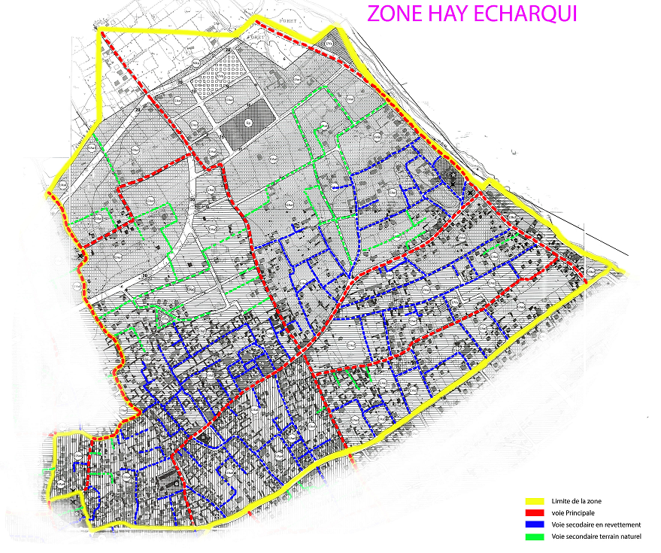
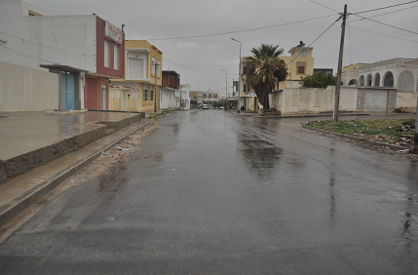
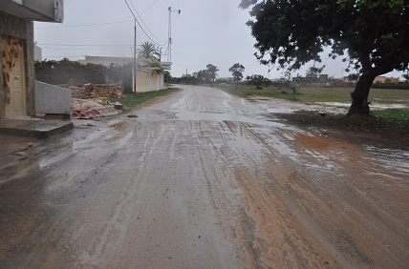
بمنطقة حي الشرقي

Slide 28
بطاقة تشخيص لشبكة الطرقات بالحي الشرقي
الأرصفة |  |  |  |  |  |  |  |  |  | التعبيد |  |  |  |  |  |  |  |  |  |  |  |  |  | الطرقات
النوعية |  |  |  |  | الحالة |  |  | العرض | الطول | طول مجاري المياه |  | طول الحواشي |  | نوعية |  |  |  |  | المساحة حسب الحالة |  |  | العرض | الطول
béton | Pavé | Bicouche carrelage |  | غير مرصف | رديئة | متوسط | جيدة |  |  |  |  |  |  | Béton | Enrobé | tricouche | bicouche | غير معبد | رديئة | متوسطة | جيدة
 |  |  |  |  |  |  |  |  |  |  |  |  |  |  |  |  |  |  |  |  |  |  |  | الطرقات الرئيسبة
980 | 3500 |  | 1650 | 1550 | 3000 | 4680 | -- | 3 | 2560 | -- | 1280 | -- | 2560 | -- | 6030 | -- | -- | 5490 | -- | -- | 6030 | 9 | 1280 | نهج الطيب المهيري
1700 | 1600 |  | 3000 | 4200 | 6000 | 4500 | -- | 3.5 | 3000 | -- | 3000 | -- | 3000 | -- | 12000 | -- | -- | -- | -- | -- | 12000 | 8 | 1500 | شارع سيدي عبد الله
900 | 655 |  | 300 | 1925 | 2500 | 1280 | -- | 2.25 | 1680 | -- | 1680 | -- | 1680 | -- | 1705 | 2915 | -- | -- | -- | -- | 4620 | 5.5 | 840 | نهج الشيخ مقديش
163 | -- |  | 145 | 484 | 550 | 242 | -- | 1.2 | 660 | -- | 660 | -- | 660 | -- | 1881 | -- | -- | -- | -- | -- | 1881 | 5.7 | 330 | نهج الأغالبة
215 | 50 |  | 405 | 1803 | 2000 | 473 | -- | 2.7 | 916 | -- | 916 | -- | 916 | -- | 2380 | -- | 4380 | -- | -- | 2100 | 4660 | 5.2 | 1300 | نهج الدويرة
-- | -- |  | -- | -- | -- | -- | -- | -- | -- | -- | -- | -- | -- | -- | -- | -- | 2800 | -- | -- | 2800 | -- | 5 | 560 | نهج يربط نهج الدويرة بنهج سيدي علي البنوري
54 | -- |  | 126 | 432 | 500 | 112 | -- | 1.7 | 360 | -- | 180 | -- | 360 | -- | 1170 | -- | -- | -- | -- | -- | 1170 | 6.5 | 180 | نهج الجزائر
120 | -- |  | 113 | 567 | 650 | 150 | -- | 2 | 400 | -- | 400 | -- | 400 | -- | 1600 | -- | -- | -- | -- | -- | 1600 | 8 | 200 | نهج تازركة
170 | -- |  | 181 | 716 | 800 | 267 | -- | 2.75 | 388 | -- | 388 | -- | 388 | -- | -- | 2520 | 1830 | 1630 | -- | 1830 | 2520 | 6.5 | 920 | نهج سيدي علي البنوري
4302 | 5805 |  | 5920 | 11677 | 16000 | 11704 | -- | -- | 9964 | -- | 8504 | -- | 9964 | -- | 26766 | 5435 | 9010 | 7120 | -- | 6730 | 34481 | -- | 7110 | مجموع الطرقات الرئيسية
5817 | 723 |  | 4287 | 12453 | 15800 | 7480 | -- | -- | 17120 | -- | 12660 | -- | 17120 | 13407.5 | 18670 | 33685 | 1045 | 29410 | -- | 1045 | 68262.5 | -- | 17155 | مجموع الطرقات الفرعية
10119 | 6528 |  | 10207 | 24130 | 31800 | 19184 | -- | -- | 27084 | -- | 21164 | -- | 27084 | 13407.5 | 45436 | 39120 | 10055 | 34030 | -- | 7775 | 102743.5 | -- | 24265 | المجموع العام

Slide 29
بطاقة تشخيص للشبكات العمومية بالحي الشرقي
تصريف مياه الأمطار |  |  |  |  | التطهير |  |  |  |  |  |  | التنوير العمومي |  |  |  |  |  | الطرقات
الحالة |  |  | نوعيتها | طول الشبكة | الحالة |  |  | الوسط المتقبل | محطة معالجة | نسبة الربط | طول الشبكة الحالية | اعتماد التقنيات المقتصدة للطاقة | الحالة |  |  | نسبة التنوير العمومي | عدد النقاط الضوئية
رديئة | متوسطة | جيدة |  |  | رديئة | متوسطة | جيدة |  |  |  |  |  | رديئة | متوسطة | جيدة
 |  |  |  |  |  |  |  |  |  |  |  |  |  |  |  |  |  | الطرقات الرئيسية
 |  |  |  |  |  |  |  |  |  |  |  |  |  |  | 1280 | % 100 | 25 | نهج الطيب المهيري
 |  | 300 | conduite | 300 |  |  |  |  |  |  |  |  |  |  | 1500 | % 100 | 40 | نهج سيدي عبد الله
 |  |  |  |  |  |  |  |  |  |  |  |  |  | 672 |  | % 80 | 9 | نهج الشيخ مقديش
 |  |  |  |  |  |  |  |  |  |  |  | معدلات |  |  | 330 | % 100 | 12 | نهج الأغالبة
 |  |  |  |  |  |  |  |  |  |  |  | الجهد |  | 900 |  | % 70 | 13 | نهج الدويرة
 |  |  |  |  |  |  |  |  |  |  |  |  |  | 560 |  | % 100 | 7 | نهج يربط سيدي علي النوري بنهج الدويرة
 |  |  |  |  |  |  |  |  |  |  |  |  |  | 180 |  | % 100 | 5 | نهج الجزائر
 |  | 110 | conduite | 110 |  |  |  |  |  |  |  |  |  | 200 |  | % 100 | 6 | نهج تازركة
 |  |  |  |  |  |  |  |  |  |  |  |  |  | 820 |  | % 90 | 8 | نهج سيدي علي النوري
 |  | 410 | conduite | 410 |  |  |  |  |  |  |  |  |  | 3332 | 3110 | % 95 | 125 | مجموع الطرقات الرئيسية
 |  | 922 | conduite | 922 |  |  |  |  |  |  |  |  |  | 10000 | 636 | % 61 | 165 | مجموع الطرقات الفرعية
 |  | 1332 | conduite | 1332 |  |  | x | البحر | نعم | % 72 | 15100 |  |  | 13332 | 3746 | % 78 | 290 | المجموع العام

Slide 30
الطرقات بالحي الشرقي تعبيد

Slide 31
التنوير و الربط بشبكة التطهير بالحي الشرقي

Slide 32
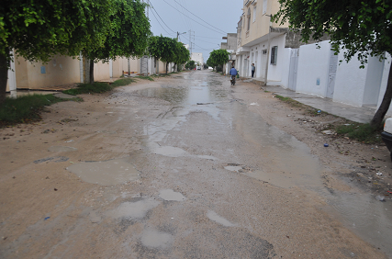
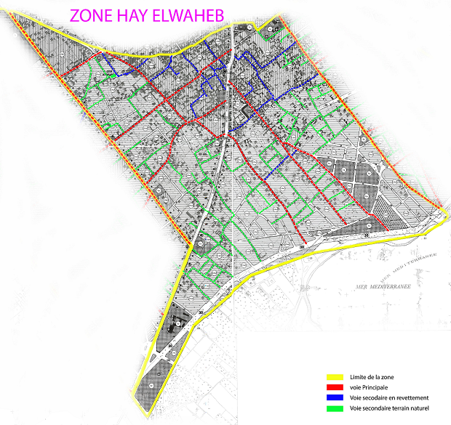
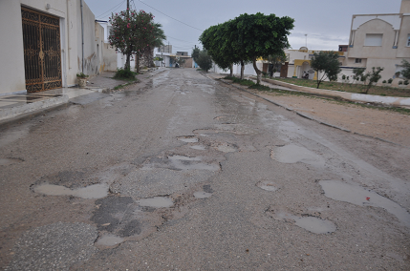
منطقة الوهاب
حالة الطريق سنة 2017
حالة الطريق سنة 2017

Slide 33
بطاقة تشخيص لشبكة الطرقات بمنطقة الوهاب
الأرصفة |  |  |  |  |  |  |  |  | التعبيد |  |  |  |  |  |  |  |  |  |  |  |  |  | الطرقات
النوعية |  |  |  | الحالة |  |  | العرض | الطول | طول مجاري المياه |  | طول الحواشي |  | نوعية |  |  |  |  | المساحة حسب الحالة |  |  | العرض | الطول
béton | Pavé | Bicouche carrelage | غير مرصف | رديئة | متوسط | جيدة |  |  |  |  |  |  | Béton | Enrobé | tricouche | bicouche | غير معبد | رديئة | متوسطة | جيدة
 |  |  |  |  |  |  |  |  |  |  |  |  |  |  |  |  |  |  |  |  |  |  | الطرقات الرئيسبة
395 | -- | 354 | 2839 | 2888 | 700 | -- | 2.6 | 1380 | -- | 1380 | -- | 1380 | -- | 4000 | -- | 5520 | -- | 5520 | -- | 4000 | 6.8 | 1400 | نهج محمد علي
312 | 176 | 202 | 120 | 540 | 270 | -- | 1.5 | 540 | -- | 540 | -- | 540 | -- | 3900 | -- | 3480 | 2820 | 3480 | -- | 3900 | 6 | 1700 | نهج المغرب
285 | -- | 725 | 1720 | 1930 | 800 | -- | 1.75 | 1560 | -- | 1560 | -- | 1560 | -- | -- | 2450 | 2365 | -- |  | 2365 | 2450 | 6.17 | 780 | نهج الحرية
565 | 300 | 375 | 1280 | 1570 | 950 | -- | 2.10 | 1200 | -- | 1200 | -- | 1200 | -- | -- | -- | 3600 | -- | -- | 3600 | -- | 6 | 600 | نهج الطاهر صفر
554 | 1600 | 277 | 1079 | 2020 | 1400 | 90 | 3 | 1170 | -- | 1170 | -- | 1170 | -- | 3510 | -- | -- | -- | -- | -- | 3510 | 6 | 585 | نهج منصور امبية
176 | -- | 130 | 414 | 660 | -- | 60 | 2 | 360 | -- | 360 | -- | 360 | -- | 1080 | -- | -- | -- | -- | -- | 1080 | 6 | 180 | نهج رمادة
100 | 800 | 100 | 400 | 500 | 900 | -- | 3.5 | 400 | -- | 400 | -- | 400 | -- | 1600 | -- | -- | -- | -- | 1600 | -- | 8 | 200 | نهج سيدي سالم
200 | -- | 100 | 2500 | 2550 | 250 | -- | 2 | 1400 | -- | 1400 | -- | 1400 | -- | -- | -- | 4200 | -- | -- | 1860 | 2340 | 6 | 700 | نهج المرسى
2587 | 2876 | 2263 | 10352 | 12658 | 5270 | 150 | -- | 8010 | -- | 8010 | -- | 8010 | -- | 14090 | 2450 | 19165 | 2820 | 9000 | 9425 | 17280 | -- | 6145 | مجموع الطرقات الرئيسية
1850 | 420 | 1882 | 3384 | 3650 | 2776 | -- | -- | 5380 | -- | 5190 | -- | 5640 | 950 | -- | -- | 15770 | 53930 | 2780 | 12440 | 1500 | -- | 13440 | مجموع الطرقات الفرعية
4437 | 420 | 7021 | 13736 | 15488 | 8046 | 150 | -- | 13390 | -- | 13200 | -- | 13650 | 950 | 14090 | 2450 | 34935 | 56750 | 11780 | 21865 | 18780 | -- | 19585 | المجموع العام

Slide 34
بطاقة تشخيص للشبكات العمومية بمنطقة الوهاب
تصريف مياه الأمطار |  |  |  |  | التطهير |  |  |  |  |  |  | التنوير العمومي |  |  |  |  |  | الطرقات
الحالة |  |  | نوعيتها | طول الشبكة | الحالة |  |  | الوسط المتقبل | محطة معالجة | نسبة الربط | طول الشبكة الحالية | اعتماد التقنيات المقتصدة للطاقة | الحالة |  |  | نسبة التنوير العمومي | عدد النقاط الضوئية
رديئة | متوسطة | جيدة |  |  | رديئة | متوسطة | جيدة |  |  |  |  |  | رديئة | متوسطة | جيدة
 |  |  |  |  |  |  |  |  |  |  |  |  |  |  |  |  |  | الطرقات الرئيسية
 |  |  |  |  |  |  |  |  |  |  |  |  | 150 | 1180 |  | % 95 | 28 | نهج محمد علي
 |  |  |  |  |  |  |  |  |  |  |  |  | 150 | 1380 |  | % 90 | 17 | نهج المغرب
-- | -- | 225 | conduite | 225 |  |  |  |  |  |  |  |  |  | 780 |  | % 100 | 16 | نهج الحرية
-- | -- | 30 | conduite | 30 |  |  |  |  |  |  |  | معدلات | 100 | 500 |  | % 100 | 10 | نهج الطاهر صفر
 |  |  |  |  |  |  |  |  |  |  |  | الجهد |  | 585 |  | % 100 | 11 | نهج منصور امبية
 |  |  |  |  |  |  |  |  |  |  |  |  |  | 180 |  | % 100 | 3 | نهج رمادة
 |  |  |  |  |  |  |  |  |  |  |  |  |  | 200 |  | % 100 | 5 | نهج سيدي سالم
 |  | 700 | Dallat | 700 |  |  |  |  |  |  |  |  | 150 | 410 |  | % 80 | 10 | نهج المرسى
 |  | 955 |  | 955 |  |  |  |  |  |  |  |  | 550 | 5215 |  | % 95 | 100 | مجموع الطرقات الرئيسية
-- | -- | 220 | conduite | 220 |  |  |  |  |  |  |  |  | 830 | 6562 |  | % 55 | 88 | مجموع الطرقات الفرعية
 |  | 1175 |  | 1175 |  |  | x | البحر | نعم | % 68 | 12453 |  | 1380 | 11777 |  | % 75 | 188 | المجموع العـام

Slide 35
الطرقات بحي الوهاب تعبيد

Slide 36
التنوير و الربط بشبكة التطهير بحي الوهاب

Slide 37
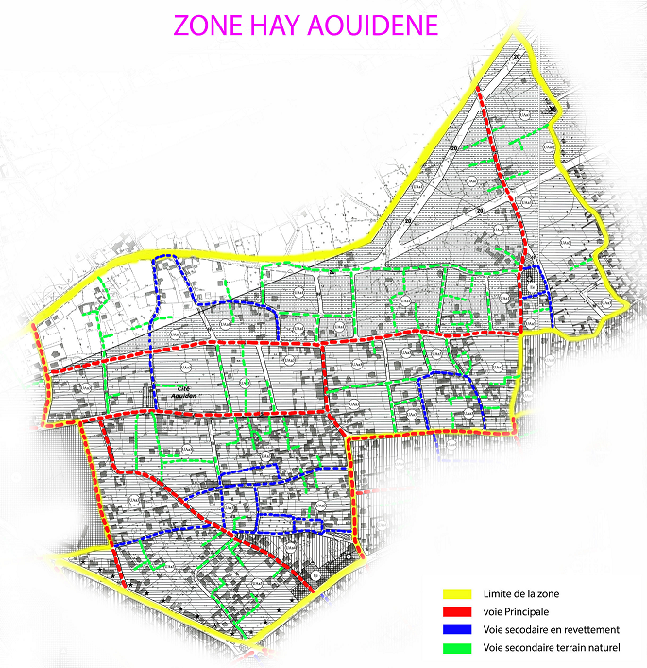
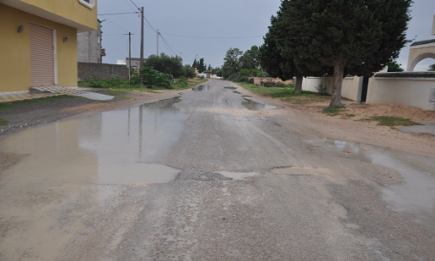
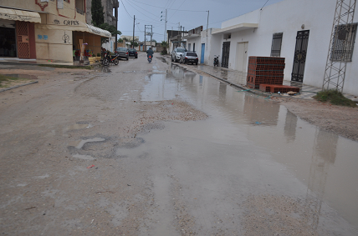
منطقة عويدان

Slide 38
بطاقة تشخيص لشبكة الطرقات بمنطقة عويدان
الأرصفة |  |  |  |  |  |  |  |  | التعبيد |  |  |  |  |  |  |  |  |  |  |  |  |  | الطرقات
النوعية |  |  |  | الحالة |  |  | العرض | الطول | طول مجاري المياه |  | طول الحواشي |  | نوعية |  |  |  |  | المساحة حسب الحالة |  |  | العرض | الطول
béton | Pavé | Bicouche carrelage | غير مرصف | رديئة | متوسط | جيدة |  |  |  |  |  |  | Béton | Enrobé | tricouche | bicouche | غير معبد | رديئة | متوسطة | جيدة
 |  |  |  |  |  |  |  |  |  |  |  |  |  |  |  |  |  |  |  |  |  |  | الطرقات الرئيسبة
650 | -- | 80 | 2070 | 2070 | 650 | 80 | 2 | 1400 | -- | 1400 | -- | 1400 | -- | -- | 4200 | -- | -- | -- | 4200 | -- | 6 | 700 | نهج حنبعل
678 | 665 | -- | 3907 | 3907 | 923 | 420 | 3.5 | 1500 | -- | 1500 | -- | 1500 | -- | -- | -- | 5625 | -- | -- | 5625 | -- | 7.5 | 750 | نهج ابن الجزار
139 | -- | 162 | 245 | 406 | 140 | -- | 2.1 | 260 | -- | 260 | -- | 260 | -- | -- | -- | 741 | -- | -- | 741 | -- | 5.7 | 130 | نهج سيدي أبو سعيد
212 | -- | 400 | 108 | 190 | 460 | 70 | 1.8 | 400 | -- | 400 | -- | 400 | -- | -- | 1400 | -- | 2660 | -- | -- | 1400 | 7 | 580 | نهج الجامع الكبير
-- | -- | -- | -- | -- | -- | -- | -- | -- | -- | -- | -- | -- | -- | -- | -- | 990 | 9090 | 990 | -- | -- | 9 | 1120 | نهج بعرض15 م
-- | -- | -- | -- | -- | -- | -- | -- | -- | -- | -- | -- | -- | -- | -- | -- | 2400 | -- | 2400 | -- | -- | 6 | 400 | نهج صفاقس
1679 | 665 | 642 | 6330 | 6573 | 2173 | 570 | -- | 3560 | -- | 3560 | -- | 3560 | -- | -- | 5600 | 9756 | 11750 | 3390 | 10566 | 1400 | -- | 3680 | مجموع الطرقات الرئيسية
980 | -- | 788 | 8031 | 9110 | 800 | -- | -- | 5240 | -- | 5010 | -- | 5240 | 660 | -- | 6420 | 19051 | 22345 | 1850 | 8271 | 16010 | -- | 9060 | مجموع الطرقات الفرعية
2659 | 665 | 1430 | 14361 | 15683 | 2973 | 570 | -- | 8800 | -- | 8570 | -- | 8800 | 660 | -- | 12020 | 28807 | 34095 | 5240 | 18837 | 17410 | -- | 12740 | المجموع العام

Slide 39
بطاقة تشخيص للشبكات العمومية بمنطقة عويدان
تصريف مياه الأمطار |  |  |  |  | التطهير |  |  |  |  |  |  | التنوير العمومي |  |  |  |  |  | الطرقات
الحالة |  |  | نوعيتها | طول الشبكة | الحالة |  |  | الوسط المتقبل | محطة معالجة | نسبة الربط | طول الشبكة الحالية | اعتماد التقنيات المقتصدة للطاقة | الحالة |  |  | نسبة التنوير العمومي | عدد النقاط الضوئية
رديئة | متوسطة | جيدة |  |  | رديئة | متوسطة | جيدة |  |  |  |  |  | رديئة | متوسطة | جيدة
 |  |  |  |  |  |  |  |  |  |  |  |  |  |  |  |  |  | الطرقات الرئيسية
 |  | 140 | conduite | 140 |  |  |  |  |  |  |  |  |  | 700 |  | % 100 | 11 | نهج حنبعل
 |  |  |  |  |  |  |  |  |  |  |  |  |  | 750 |  | % 100 | 10 | نهج ابن الجزار
 |  |  |  |  |  |  |  |  |  |  |  | معدلات |  | 130 |  | % 100 | 2 | نهج سيدي بوسعيد
 |  | 160 | conduite | 160 |  |  |  |  |  |  |  | الجهد |  | 580 |  | % 80 | 9 | نهج الجامع الكبير
 |  |  |  |  |  |  |  |  |  |  |  |  |  | 675 |  | % 60 | 13 | نهج بعرض 15 م
 |  |  |  |  |  |  |  |  |  |  |  |  |  | 225 |  | % 80 | 13 | طريق عويدان
 |  | 300 | conduite | 300 |  |  |  |  |  |  |  |  |  | 3060 |  | % 86 | 59 | مجموع الطرقات الرئيسية
 |  | 80 | conduite | 80 |  |  |  |  |  |  |  |  | 545 | 4905 |  | % 56 | 67 | مجموع الطرقات الفرعية
 |  | 380 | conduite | 380 |  |  | x | البحر | نعم | % 39 | 3940 |  | 545 | 7965 |  | % 71 | 126 | المجموع العام

Slide 40
الطرقات بمنطقة عويدان تعبيد

Slide 41
التنوير و الربط بشبكة التطهير بمنطقة عويدان

Slide 42
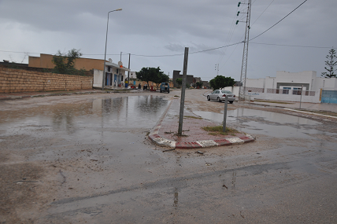
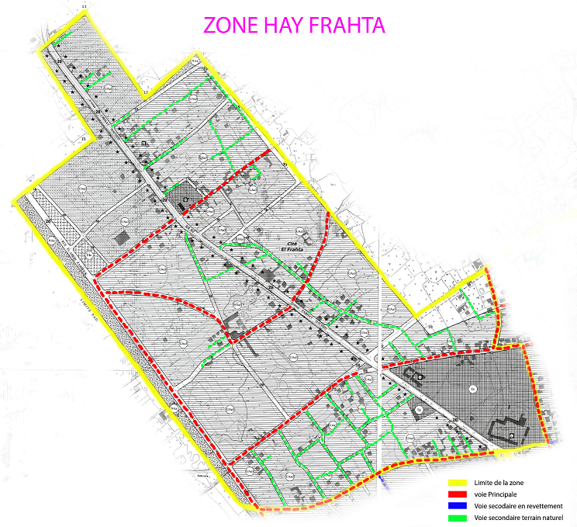
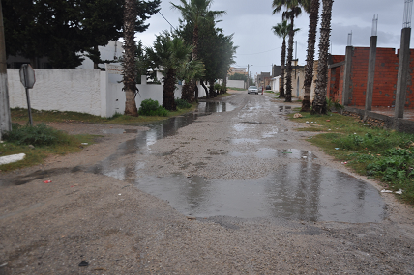
منطقة الفراحتة

Slide 43
بطاقة تشخيص لشبكة الطرقات بمنطقة الفراحتة
الأرصفة |  |  |  |  |  |  |  |  | التعبيد |  |  |  |  |  |  |  |  |  |  |  |  |  | الطرقات
النوعية |  |  |  | الحالة |  |  | العرض | الطول | طول مجاري المياه |  | طول الحواشي |  | نوعية |  |  |  |  | المساحة حسب الحالة |  |  | العرض | الطول
béton | Pavé | Bicouche carrelage | غير مرصف | رديئة | متوسط | جيدة |  |  |  |  |  |  | Béton | Enrobé | tricouche | bicouche | غير معبد | رديئة | متوسطة | جيدة
 |  |  |  |  |  |  |  |  |  |  |  |  |  |  |  |  |  |  |  |  |  |  | الطرقات الرئيسبة
-- | -- | -- | -- | -- | -- | -- | -- | -- | -- | -- | -- | -- | -- | -- | -- | 2145 | -- | -- | 1235 | 910 | 6.5 | 330 | أمام معمل بن سالم
-- | -- | -- | -- | -- | -- | -- | -- | -- | -- | -- | -- | -- | -- | -- | -- | 4968 | -- | -- | -- | 4968 | 7.2 | 690 | نهج أمام المعصرة
-- | -- | -- | -- | -- | -- | -- | -- | -- | -- | -- | -- | -- | -- | -- | -- | 1485 | -- | -- | 1485 | -- | 5.5 | 270 | نهج عويدان
-- | -- | -- | -- | -- | -- | -- | -- | -- | -- | -- | -- | -- | -- | -- | -- | 1310 | 370 | 1310 | -- | -- | 4.8 | 350 | نهج بجانب المدرسة
-- | -- | -- | -- | -- | -- | -- | -- | -- | -- | -- | -- | -- | -- | -- | -- | -- | 1920 | -- | -- | -- | 6 | 320 | نهج بجانب tolier
-- | -- | -- | -- | -- | -- | -- | -- | -- | -- | -- | -- | -- | -- | -- | -- | -- | 3850 | -- | -- | -- | 7 | 550 | نهج سعد زغلول
180 | 600 | 1000 | 470 | 565 | 1685 | -- | 2.5 | 900 | -- | 900 | -- | 900 | -- | -- | -- | 3375 | -- | -- | 3375 | -- | 7.5 | 450 | نهج ابن الجزار
-- | -- | -- | -- | -- | -- | -- | -- | -- | -- | -- | -- | -- | -- | -- | -- | 7020 | -- | -- | 7020 | -- | 9 | 780 | نهج جمال عبد الناصر
-- | -- | -- | -- | -- | -- | -- | -- | -- | -- | -- | -- | -- | -- | -- | -- | -- | 8100 | -- | -- | -- | 9 | 900 | نهج العربي زروق
180 | 600 | 1000 | 470 | 565 | 1685 | -- | -- | 900 | -- | 900 | -- | 900 | -- | -- | -- | 20303 | 14240 | 1310 | 13115 | 5878 | -- | 4640 | مجموع الطرقات الرئيسية
-- | -- | -- | -- | -- | -- | -- | -- | -- | -- | -- | -- | -- | -- | -- | -- | -- | 32795 | -- | -- | -- | -- | 5860 | مجموع الطرقات الفرعية
180 | 600 | 1000 | 470 | 565 | 1685 | -- | -- | 900 | -- | 900 | -- | 900 | -- | -- | -- | 20303 | 47035 | 1310 | 13115 | 5878 | -- | 10500 | المجموع العام

Slide 44
بطاقة تشخيص للشبكات العمومية بمنطقة الفراحتة
تصريف مياه الأمطار |  |  |  |  | التطهير |  |  |  |  |  |  | التنوير العمومي |  |  |  |  |  | الطرقات
الحالة |  |  | نوعيتها | طول الشبكة | الحالة |  |  | الوسط المتقبل | محطة معالجة | نسبة الربط | طول الشبكة الحالية | اعتماد التقنيات المقتصدة للطاقة | الحالة |  |  | نسبة التنوير العمومي | عدد النقاط الضوئية
رديئة | متوسطة | جيدة |  |  | رديئة | متوسطة | جيدة |  |  |  |  |  | رديئة | متوسطة | جيدة
 |  |  |  |  |  |  |  |  |  |  |  |  |  |  |  |  |  | الطرقات الرئيسية
 |  |  |  |  |  |  |  |  |  |  |  |  |  | 200 |  | % 65 | 4 | نهج أمام معمل بن سالم
 |  |  |  |  |  |  |  |  |  |  |  |  |  | 280 |  | % 55 | 5 | نهج أمام المعصرة
 |  |  |  |  |  |  |  |  |  |  |  |  |  | 130 |  | % 45 | 4 | نهج بجانب المدرسة
 |  |  |  |  |  |  |  |  |  |  |  |  |  | 130 |  | % 50 | 4 | طريق عويدان
 |  |  |  |  |  |  |  |  |  |  |  |  |  | 150 |  | % 40 | 4 | طريق بجانبTolier
 |  |  |  |  |  |  |  |  |  |  |  |  |  | 300 |  | % 55 | 6 | نهج سعد زغلول
 |  |  |  |  |  |  |  |  |  |  |  |  |  | 450 |  | % 100 | 9 | نهج ابن الجزار
 |  |  |  |  |  |  |  |  |  |  |  |  |  | 600 |  | % 80 | 12 | نهج جمال عبد الناصر
 |  |  |  |  |  |  |  |  |  |  |  |  |  | 2240 |  | % 0 | - | نهج العربي زروق
 |  |  |  |  |  |  |  |  |  |  |  |  |  | 2240 |  | % 54 | 48 | مجموع الطرقات الرئيسية
 |  |  |  |  |  |  |  |  |  |  |  |  |  | 1450 |  | % 24 | 28 | مجموع الطرقات الفرعية
 |  |  |  |  |  |  |  |  |  |  |  |  |  | 3690 |  | % 39 | 76 | المجموع العام

Slide 45
الطرقات بمنطقة الفراحتة تعبيد

Slide 46
التنوير و الربط بشبكة التطهير بمنطقة الفراحتة

Slide 47
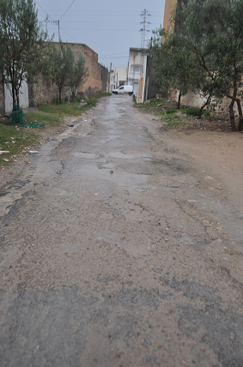
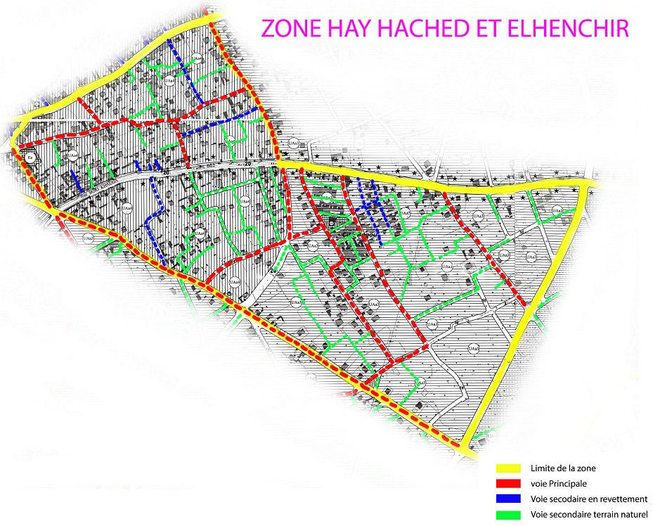
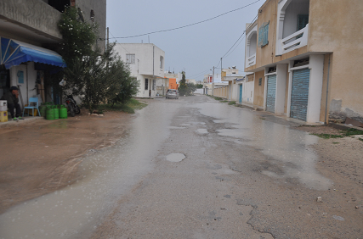
حي حشاد و الهنشير

Slide 48
بطاقة تشخيص لشبكة الطرقات بحي حشاد و الهنشير
الأرصفة |  |  |  |  |  |  |  |  | التعبيد |  |  |  |  |  |  |  |  |  |  |  |  |  | الطرقات
النوعية |  |  |  | الحالة |  |  | العرض | الطول | طول مجاري المياه |  | طول الحواشي |  | نوعية |  |  |  |  | المساحة حسب الحالة |  |  | العرض | الطول
béton | Pavé | Bicouche carrelage | غير مرصف | رديئة | متوسط | جيدة |  |  |  |  |  |  | Béton | Enrobé | tricouche | bicouche | غير معبد | رديئة | متوسطة | جيدة
 |  |  |  |  |  |  |  |  |  |  |  |  |  |  |  |  |  |  |  |  |  |  | الطرقات الرئيسبة
305 | 150 | 304 | 777 | 850 | 686 | -- | 1.2 | 1280 | -- | 1130 | -- | 1280 | -- | -- | -- | 4542 | -- | 863 | 3679 | -- | 5.75 | 790 | طريق الهنشير
-- | -- | -- | -- | -- | -- | -- | -- | -- | -- | -- | -- | -- | -- | -- | -- | 2665 | 1040 | 2665 | -- | -- | 6.5 | 570 | نهج نابل
-- | -- | -- | -- | -- | -- | -- | -- | -- | -- | -- | -- | -- | -- | -- | -- | 720 | 3120 | 720 | -- | -- | 6 | 640 | طريق حي حشاد
-- | -- | -- | -- | -- | -- | -- | -- | -- | -- | -- | -- | -- | -- | -- | -- | -- | 1620 | -- | -- | -- | 9 | 180 | طريق رقم 1
-- | -- | -- | -- | -- | -- | -- | -- | -- | -- | -- | -- | -- | -- | -- | -- | -- | 1860 | -- | -- | -- | 6 | 310 | طريق رقم 2
-- | -- | -- | -- | -- | -- | -- | -- | -- | -- | -- | -- | -- | -- | -- | -- | -- | 2100 | -- | -- | -- | 6 | 350 | طريق رقم 3
305 | 150 | 304 | 777 | 850 | 686 | -- | -- | 1280 | -- | 1130 | -- | 1280 | -- | -- | -- | 7927 | 9740 | 4248 | 3679 | -- | -- | 2840 | مجموع الطرقات الرئيسية
159 | 30 | 165 | 1644 | 700 | 248 | -- | -- | 1260 | -- | 1260 | -- | 1260 | 660 | -- | -- | 5243 | 26376 | 2693 | 660 | 2550 | -- | 6310 | مجموع الطرقات الفرعية
464 | 180 | 469 | 2421 | 1550 | 934 | -- | -- | 2540 | -- | 2390 | -- | 2540 | 660 | -- | -- | 13170 | 36116 | 6941 | 4339 | 2550 | -- | 9150 | المجموع العام

Slide 49
بطاقة تشخيص للشبكات العمومية بحي حشاد والهنشير
تصريف مياه الأمطار |  |  |  |  | التطهير |  |  |  |  |  |  | التنوير العمومي |  |  |  |  |  | الطرقات
الحالة |  |  | نوعيتها | طول الشبكة | الحالة |  |  | الوسط المتقبل | محطة معالجة | نسبة الربط | طول الشبكة الحالية | اعتماد التقنيات المقتصدة للطاقة | الحالة |  |  | نسبة التنوير العمومي | عدد النقاط الضوئية
رديئة | متوسطة | جيدة |  |  | رديئة | متوسطة | جيدة |  |  |  |  |  | رديئة | متوسطة | جيدة
 |  |  |  |  |  |  |  |  |  |  |  |  |  |  |  |  |  | الطرقات الرئيسية
 |  |  | -- | -- |  |  |  |  |  |  |  |  |  | 790 |  | % 100 | 12 | طريق الهنشير
 |  |  | -- | -- |  |  |  |  |  |  |  |  |  | 570 |  | % 90 | 11 | نهج نابل
 |  |  | -- | -- |  |  |  |  |  |  |  | معدلات |  | 640 |  | % 80 | 5 | طريق حي حشاد
 |  |  | -- | -- |  |  |  |  |  |  |  | الجهد |  | 180 |  | % 80 | 3 | طريق رقم 1
 |  |  | -- | -- |  |  |  |  |  |  |  |  |  | 310 |  | % 75 | 5 | طريق رقم 2
 |  |  | -- | -- |  |  |  |  |  |  |  |  |  | 350 |  | % 80 | 6 | طريق رقم 3
 |  |  | -- | -- |  |  |  |  |  |  |  |  |  | 2840 |  | % 84 | 42 | مجموع الطرقات الرئيسية
 |  |  |  |  |  |  |  |  |  |  |  |  | 720 | 5590 |  | % 40 | 46 | مجموع الطرقات الفرعية
 |  |  | -- | 0 |  |  | x | البحر | نعم | % 64 | 4280 |  | 720 | 8430 |  | % 62 | 88 | المجموع العام

Slide 50
الطرقات بحي حشاد والهنشير تعبيد

Slide 51
التنوير و الربط بشبكة التطهير بحي حشاد والهنشير

Slide 52
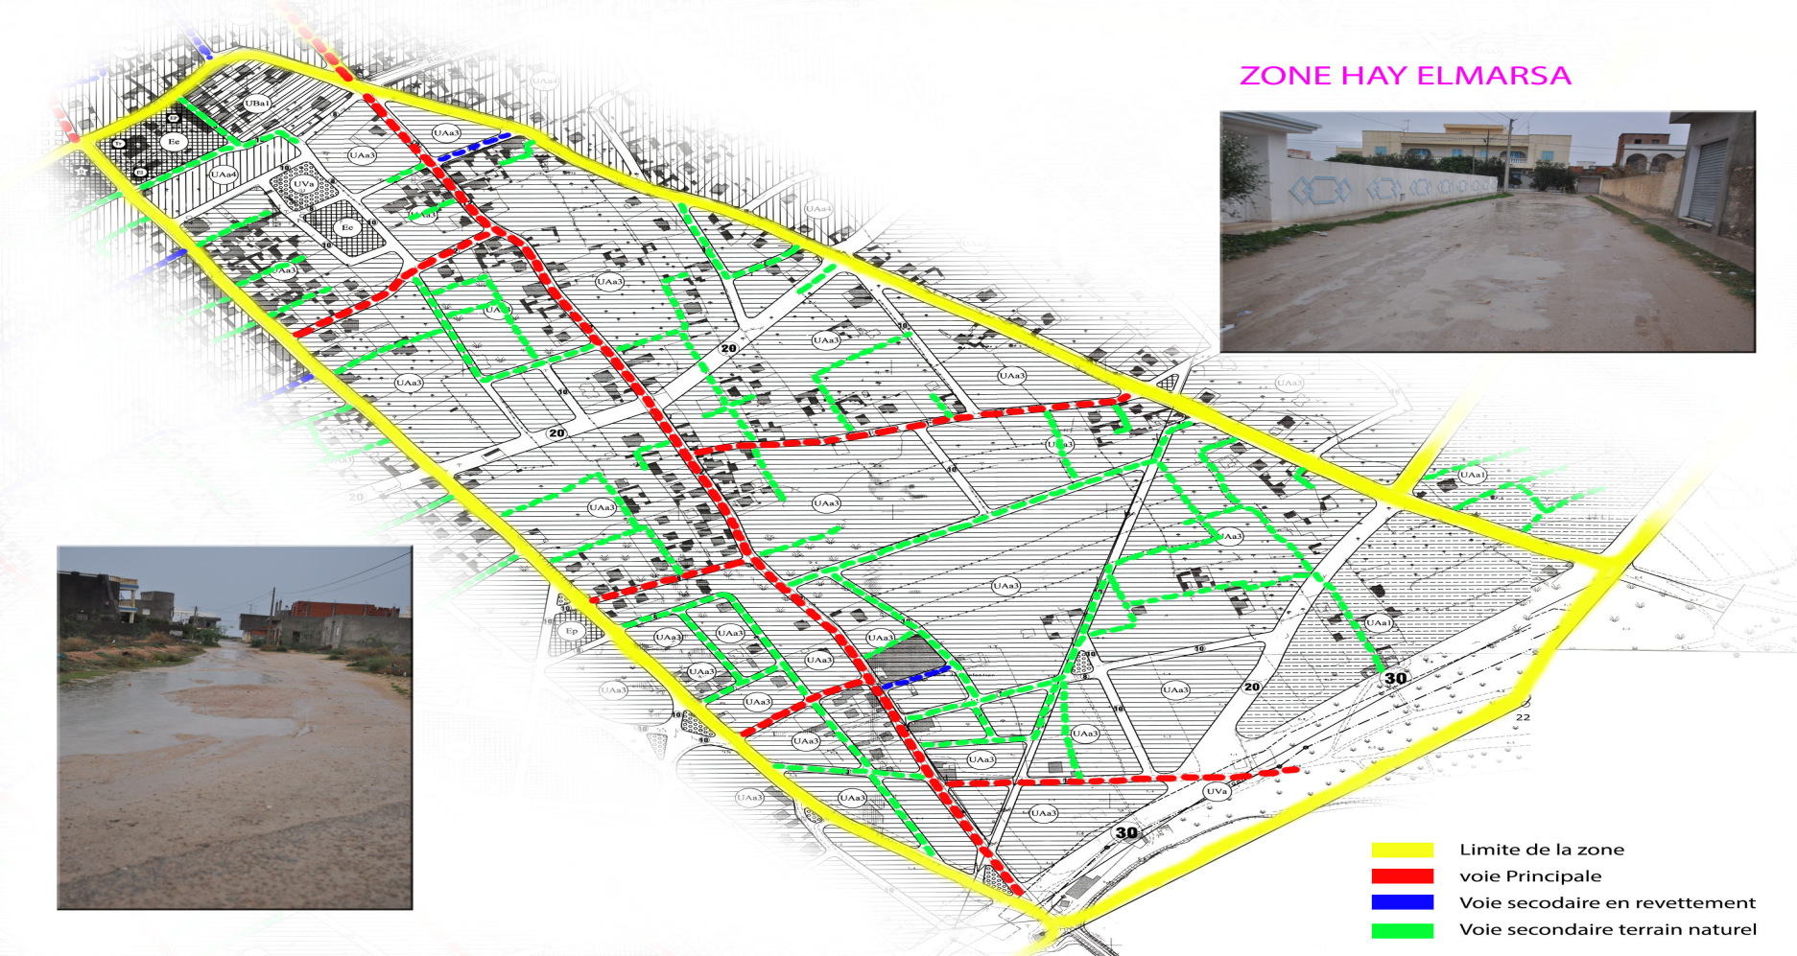
منطقة المرسى
الوضعية الحالية للطريق
حالة الطريق سنة 2017

Slide 53
بطاقة تشخيص لشبكة الطرقات بمنطقة المرسى
الأرصفة |  |  |  |  |  |  |  |  | التعبيد |  |  |  |  |  |  |  |  |  |  |  |  |  | الطرقات
النوعية |  |  |  | الحالة |  |  | العرض | الطول | طول مجاري المياه |  | طول الحواشي |  | نوعية |  |  |  |  | المساحة حسب الحالة |  |  | العرض | الطول
béton | Pavé | Bicouche carrelage | غير مرصف | رديئة | متوسط | جيدة |  |  |  |  |  |  | Béton | Enrobé | tricouche | bicouche | غير معبد | رديئة | متوسطة | جيدة
 |  |  |  |  |  |  |  |  |  |  |  |  |  |  |  |  |  |  |  |  |  |  | الطرقات الرئيسبة
520 | 360 | 550 | 2820 | 3000 | 1250 | -- | 2.5 | 1700 | -- | 1580 | -- | 1700 | -- | -- | 7210 | 1540 | -- | 1540 | 1260 | 5950 | 7 | 1250 | نهج علي البلهوان
80 | 75 | 120 | 65 | 200 | 140 | -- | 1 | 340 | -- | 340 | -- | 340 | -- | -- | -- | 1020 | -- | -- | 1020 | -- | 6 | 170 | نهج محمد الأصرم
15 | -- | 35 | 1435 | 1450 | 35 | -- | 2.25 | 660 | -- | 330 | -- | 660 | -- | -- | -- | 1815 | 495 | -- | -- | 1815 | 5.5 | 420 | نهج البشير صفر
-- | -- | -- | -- | -- | -- | -- | -- | -- | -- | -- | -- | -- | -- | -- | -- | -- | 1680 | -- | -- | -- | 7 | 240 | نهج صالح الشريف
-- | -- | -- | -- | -- | -- | -- | -- | -- | -- | -- | -- | -- | -- | -- | -- | -- | 2040 | -- | -- | -- | 6 | 340 | طريق بجانب مطعم عروس البحر
300 | -- | 200 | 5800 | 6100 | 200 | -- | 3.5 | 1800 | -- | 1800 | -- | 1800 | -- | 5400 | -- | 2400 | 2400 | 2400 | -- | 5400 | 6 | 1300 | نهج قبودية
-- | -- | -- | -- | -- | -- | -- | -- | -- | -- | -- | -- | -- | -- | 750 | -- | -- | -- | -- | -- | 750 | 5 | 150 | En face sodrico
915 | 435 | 905 | 10120 | 10750 | 1625 | -- | -- | 4500 | -- | 4500 | -- | 4500 | -- | 6150 | 7210 | 6775 | 6615 | 3940 | 2280 | 13915 | -- | 3870 | مجموع الطرقات الرئيسية
25 | 33 | 20 | 327 | 350 | 55 | -- | -- | 180 | -- | 90 | -- | 180 | 640 | -- | -- | 495 | 32910 | -- | 640 | 495 | -- | 7410 | مجموع الطرقات الفرعية
940 | 468 | 925 | 10447 | 11100 | 1680 | -- | -- | 4680 | -- | 4140 | -- | 4680 | 640 | 6150 | 7210 | 7270 | 39525 | 3940 | 2920 | 14410 | -- | 11280 | المجموع العام

Slide 54
بطاقة تشخيص للشبكات العمومية بمنطقة المرسى
تصريف مياه الأمطار |  |  |  |  | التطهير |  |  |  |  |  |  | التنوير العمومي |  |  |  |  |  | الطرقات
الحالة |  |  | نوعيتها | طول الشبكة | الحالة |  |  | الوسط المتقبل | محطة معالجة | نسبة الربط | طول الشبكة الحالية | اعتماد التقنيات المقتصدة للطاقة | الحالة |  |  | نسبة التنوير العمومي | عدد النقاط الضوئية
رديئة | متوسطة | جيدة |  |  | رديئة | متوسطة | جيدة |  |  |  |  |  | رديئة | متوسطة | جيدة
 |  |  |  |  |  |  |  |  |  |  |  |  |  |  |  |  |  | الطرقات الرئيسية
 |  | 1250 | Dalot | 1250 |  |  |  |  |  |  |  |  |  | 1190 |  | %95 | 17 | نهج علي البلهوان
 |  |  |  |  |  |  |  |  |  |  |  |  |  | 170 |  | % 100 | 3 | نهج محمد الأصرم
 |  |  |  |  |  |  |  |  |  |  |  | معدلات |  | 340 |  | % 80 | 4 | نهج البشير صفر
 |  |  |  |  |  |  |  |  |  |  |  | الجهد |  | 120 |  | % 80 | 3 | نهج صالح الشريف
 |  |  |  |  |  |  |  |  |  |  |  |  |  |  |  | % 0 | 0 | طريق بجانب مطعم عروس البحر
 |  |  |  |  |  |  |  |  |  |  |  |  |  | 150 |  | % 70 | 2 | طريق أمام سودريكو
 |  |  |  |  |  |  |  |  |  |  |  |  |  | 1970 |  | % 70 | 29 | مجموع الطرقات الرئيسية
 |  |  |  |  |  |  |  |  |  |  |  |  | 550 | 4500 |  | % 70 | 70 | مجموع الطرقات الفرعية
 |  | 1250 | Dalot | 1250 |  |  | x | البحر | نعم | % 48 | 3870 |  | 550 | 6470 |  | % 70 | 99 | المجموع العام

Slide 55
الطرقات بمنطقة المرسى تعبيد

Slide 56
التنوير و الربط بشبكة التطهير بمنطقة المرسى

Slide 57
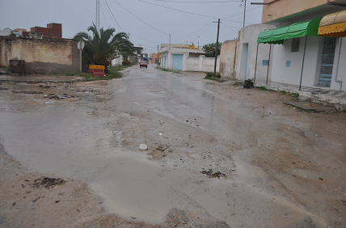
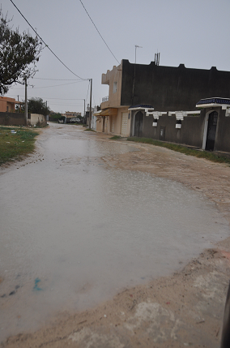
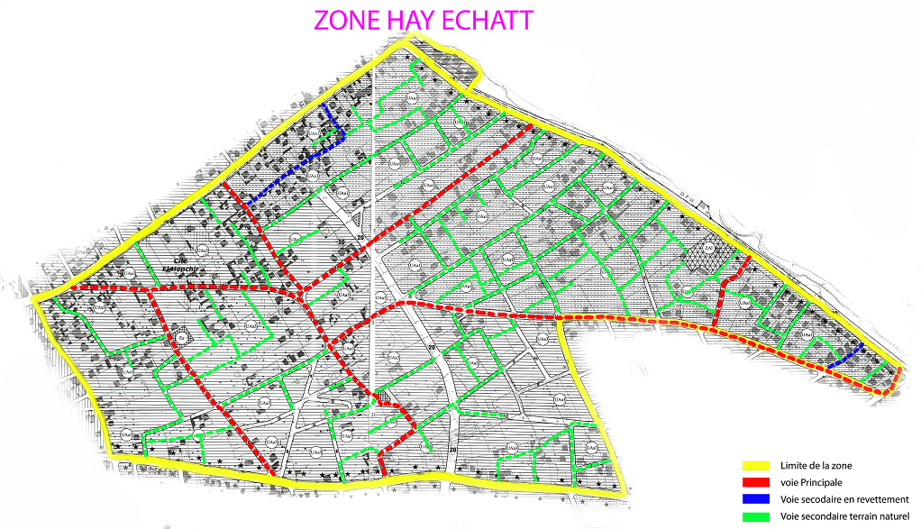
منطقة الشاطئ

Slide 58
بطاقة تشخيص لشبكة الطرقات بمنطقة الشاطىء
الأرصفة |  |  |  |  |  |  |  |  | التعبيد |  |  |  |  |  |  |  |  |  |  |  |  |  | الطرقات
النوعية |  |  |  | الحالة |  |  | العرض | الطول | طول مجاري المياه |  | طول الحواشي |  | نوعية |  |  |  |  | المساحة حسب الحالة |  |  | العرض | الطول
béton | Pavé | Bicouche carrelage | غير معبد | رديئة | متوسط | جيدة |  |  |  |  |  |  | Béton | Enrobé | tricouche | bicouche | غير معبد | رديئة | متوسطة | جيدة
 |  |  |  |  |  |  |  |  |  |  |  |  |  |  |  |  |  |  |  |  |  |  | الطرقات الرئيسبة
-- | -- | -- | -- | -- | -- | -- | -- | -- | -- | -- | -- | -- | -- | -- | -- | 3100 | 3380 | 3100 | -- | -- | 6 | 1080 | نهج الخذر بن حسين
-- | -- | -- | -- | -- | -- | -- | -- | -- | -- | -- | -- | -- | -- | -- | -- | -- | 3000 | -- | -- | -- | 6 | 500 | نهج يربط نهج برج خديجة والخذر بن حسين
-- | -- | -- | -- | -- | -- | -- | -- | -- | -- | -- | -- | -- | -- | -- | -- | 1500 |  | 1500 | -- | -- | 5 | 300 | نهج بيروت
-- | -- | -- | -- | -- | -- | -- | -- | -- | -- | -- | -- | -- | -- | -- | -- | -- | 3050 |  | -- | -- | 5 | 610 | نهج بغداد
-- | -- | -- | -- | -- | -- | -- | -- | -- | -- | -- | -- | -- | -- | -- | -- | 4455 |  | 4455 | -- | -- | 5.5 | 810 | نهج العراق
-- | -- | -- | -- | -- | -- | -- | -- | -- | -- | -- | -- | -- | -- | -- | -- | -- | 990 | -- | -- | -- | 5.5 | 180 | نهج يربط نهج العراق بالمنجي سليم
-- | -- | -- | -- | -- | -- | -- | -- | -- | -- | -- | -- | -- | -- | -- | -- | 9055 | 10420 | 9055 | -- | -- | -- | 3480 | مجموع الطرقات الرئيسية
80 | -- | 120 | 850 | 950 | 100 | -- | 1.5 | 700 | -- | 350 | -- | 700 | -- | -- | -- | 1750 | 52650 | -- | 1750 | -- | -- | 10542 | مجموع الطرقات الفرعية
80 | -- | 120 | 850 | 950 | 100 | -- | 1.5 | 700 | -- | 350 | -- | 700 | -- | -- | -- | 10805 | 63070 | 9055 | 1750 | -- | -- | 14022 | المجموع العام

Slide 59
بطاقة تشخيص للشبكات العمومية بمنطقة الشاطئ
تصريف مياه الأمطار |  |  |  |  | التطهير |  |  |  |  |  |  | التنوير العمومي |  |  |  |  |  | الطرقات
الحالة |  |  | نوعيتها | طول الشبكة | الحالة |  |  | الوسط المتقبل | محطة معالجة | نسبة الربط | طول الشبكة الحالية | اعتماد التقنيات المقتصدة للطاقة | الحالة |  |  | نسبة التنوير العمومي | عدد النقاط الضوئية
رديئة | متوسطة | جيدة |  |  | رديئة | متوسطة | جيدة |  |  |  |  |  | رديئة | متوسطة | جيدة
 |  |  |  |  |  |  |  |  |  |  |  |  |  |  |  |  |  | الطرقات الرئيسية
-- | -- | -- | -- | -- |  |  |  |  |  |  |  |  |  | 650 |  | % 60 | 10 | نهج الخذر بن حسين
-- | -- | -- | -- | -- |  |  |  |  |  |  |  |  |  | 175 |  | % 30 | 4 | نهج يربط نهج برج خديجة ونهج الخذر بن حسين
-- | -- | -- | -- | -- |  |  |  |  |  |  |  | معدلات |  | 250 |  | % 90 | 3 | نهج بيروت
-- | -- | -- | -- | -- |  |  |  |  |  |  |  | الجهد |  | 610 |  | % 100 | 10 | نهج بغداد
-- | -- | -- | -- | -- |  |  |  |  |  |  |  |  |  | 650 |  | % 80 | 14 | نهج العراق
-- | -- | -- | -- | -- |  |  |  |  |  |  |  |  |  | 72 |  | % 40 | 2 | نهج يربط نهج العراق بشارع المنجي سليم
-- | -- | -- | -- | -- |  |  |  |  |  |  |  |  |  | 2407 |  | % 66 | 43 | مجموع الطرقات الرئيسية
-- | -- | -- | -- | -- |  |  |  |  |  |  |  |  | 2000 | 3165 |  | % 48 | 102 | مجموع الطرقات الفرعية
-- | -- | -- | -- | 0 | -- | -- | -- | -- | -- | % 0 | 0 |  | 2000م خ | 5572م خ |  | % 57 | 145 | المجموع العام

Slide 60
تعبيد الطرقات بمنطقة الشاطئ

Slide 61
التنوير و الربط بشبكة التطهير بمنطقة الشاطئ

Slide 62
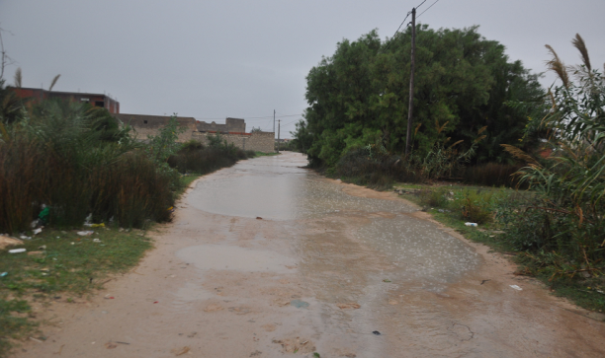
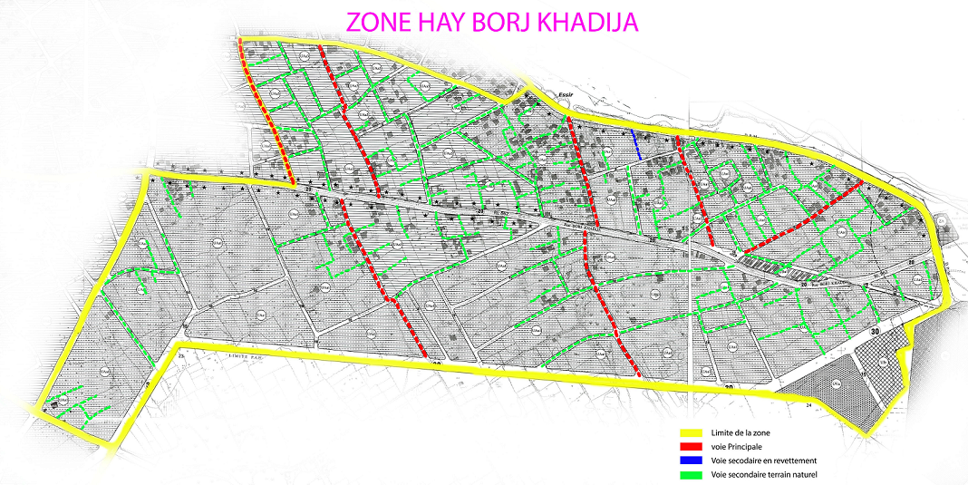
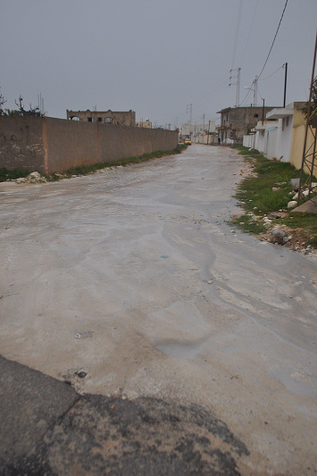
منطقة برج خديجة

Slide 63
بطاقة تشخيص لشبكة الطرقات بمنطقة برج خديجة
الأرصفة |  |  |  |  |  |  |  |  | التعبيد |  |  |  |  |  |  |  |  |  |  |  |  |  | الطرقات
النوعية |  |  |  | الحالة |  |  | العرض | الطول | طول مجاري المياه |  | طول الحواشي |  | نوعية |  |  |  |  | المساحة حسب الحالة |  |  | العرض | الطول
béton | Pavé | Bicouche carrelage | غير مرصف | رديئة | متوسط | جيدة |  |  |  |  |  |  | Béton | Enrobé | tricouche | bicouche | غير معبد | رديئة | متوسطة | جيدة
 |  |  |  |  |  |  |  |  |  |  |  |  |  |  |  |  |  |  |  |  |  |  | الطرقات الرئيسبة
150 | -- | 50 | 1040 | 1140 | 100 | -- | 2 | 620 | -- | 620 | -- | 620 | -- | -- | -- | 1860 | -- | -- | 1860 | -- | 6 | 310 | نهج الإسكندرية
-- | -- | -- | -- | -- | -- | -- | -- | -- | -- | -- | -- | -- | -- | -- | -- | -- | 900 | -- | -- | -- | 6 | 450 | نهـج تـوزر
-- | -- | -- | -- | -- | -- | -- | -- | -- | -- | -- | -- | -- | -- | -- | -- | -- | 1920 | -- | -- | -- | 6 | 320 | نهج يربط بين السير والجامع
-- | -- | -- | -- | -- | -- | -- | -- | -- | -- | -- | -- | -- | -- | -- | -- | -- | 2460 | -- | -- | -- | 6 | 410 | نهـج البصرة
-- | -- | -- | -- | -- | -- | -- | -- | -- | -- | -- | -- | -- | -- | -- | -- | -- | 3180 | -- | -- | -- | 6 | 530 | نهـج الخرطوم
-- | -- | -- | -- | -- | -- | -- | -- | -- | -- | -- | -- | -- | -- | -- | -- | 2250 | -- | 2250 | -- | -- | 5 | 450 | نهج مركز الرمانة
-- | -- | -- | -- | -- | -- | -- | -- | -- | -- | -- | -- | -- | -- | -- | -- | -- | 2400 | -- | -- | -- | 6 | 400 | نهج يربط بين الجامع وشاطئ برج خديجة
150 | -- | 50 | 1040 | 1140 | 100 | -- | -- | 620 | -- | 620 | -- | 620 | -- | -- | -- | 4110 | 10860 | 2250 | 1860 | -- | -- | 2870 | مجموع الطرقات الرئيسية
-- | 135 | 135 | -- | -- | -- | 270 | 1.5 | 180 | -- | 180 | -- | 180 | -- | -- | -- | 560 | 80410 | -- | -- | 560 | -- | 15060 | مجموع الطرقات الفرعية
150 | 135 | 185 | 1040 | 1140 | 100 | 270 | -- | 800 | -- | 800 | -- | 800 | -- | -- | -- | 4670 | 91270 | 2250 | 1860 | 560 | -- | 17930 | المجموع العام

Slide 64
بطاقة تشخيص للشبكات العمومية بمنطقة برج خديجة
تصريف مياه الأمطار |  |  |  |  | التطهير |  |  |  |  |  |  | التنوير العمومي |  |  |  |  |  | الطرقات
الحالة |  |  | نوعيتها | طول الشبكة | الحالة |  |  | الوسط المتقبل | محطة معالجة | نسبة الربط | طول الشبكة الحالية | اعتماد التقنيات المقتصدة للطاقة | الحالة |  |  | نسبة التنوير العمومي | عدد النقاط الضوئية
رديئة | متوسطة | جيدة |  |  | رديئة | متوسطة | جيدة |  |  |  |  |  | رديئة | متوسطة | جيدة
 |  |  |  |  |  |  |  |  |  |  |  |  |  |  |  |  |  | الطرقات الرئيسية
 |  |  |  |  |  |  |  |  |  |  |  |  |  | 160 |  | % 50 | 3 | نهج لإسكندرية
 |  |  |  |  |  |  |  |  |  |  |  |  |  | 200 |  | % 45 | 4 | نهج توزر
 |  |  |  |  |  |  |  |  |  |  |  | معدلات |  | 220 |  | % 70 | 4 | نهج يربط بين السير والجامع
 |  |  |  |  |  |  |  |  |  |  |  | الجهد |  | 100 |  | % 25 | 2 | نهج النصرة
 |  |  |  |  |  |  |  |  |  |  |  |  |  | 240 |  | % 45 | 5 | نهج الخرطوم
 |  |  |  |  |  |  |  |  |  |  |  |  |  | 200 |  | % 45 | 4 | نهج مركز الرمانة
 |  |  |  |  |  |  |  |  |  |  |  |  |  | 160 |  | % 40 | 3 | نهج يربط بين الجامع وشاطىء برج خديجة
 |  |  |  |  |  |  |  |  |  |  |  |  |  | 1280 |  | % 46 | 25 | مجموع الطرقات الرئيسية
 |  |  |  |  |  |  |  |  |  |  |  |  |  | 3500 |  | % 36 | 79 | مجموع الطرقات الفرعية
-- | -- | -- | -- | 0 | -- | -- | -- | -- | -- | % 0 | 0 |  |  | 4780 |  | % 41 | 104 | المجموع العام

Slide 65
الطرقات بمنطقة برج خديجة تعبيد

Slide 66
التنوير و الربط بشبكة التطهير بمنطقة برج خديجة

Slide 67
بطاقة تشخيص جملية لشبكة الطرقات بالبلدية حسب المناطق
المساحة حسب الأرصفة |  |  |  |  |  |  |  | التعبيد |  |  |  |  |  |  |  |  |  |  | المناطق
(% )النوعية |  |  |  | مساحة خسب الحالة |  |  | الطول | مجاري المياه | الحواشي | المساحة حسب النوعية |  |  |  |  | المساحة حسب الحالة |  |  | الطول
Beton | Pavés | carelage | غير مرصف | رديئة | متوسطة | جيدة |  | طول |  | Béton | Enrobé | tricouche | bicouche | غير معبدة | رديئة | متوسطة | جيدة
965 | 700 | 800 | 8655 | 5120 | 1000 | 500 | 2780 | 2780 | 2780 | - | 18135 | - | 18760 | 16800 | 2350 | 18135 | 16410 | 6890 | طرقـات رئيسية | منطقة سيدي سالم
2100 | 1000 | 1000 | 5221 | 7861 | 1280 | 180 | 6360 | 5107 | 6360 | - | - | - | 18112.5 | 36825 | - | 18112.5 | - | 3635 | طرقات فرعية
915 | 435 | 905 | 10120 | 10750 | 1625 | - | 4100 | 4050 | 4500 | - | 6150 | 7210 | 6775 | 6615 | 3940 | 2280 | 13915 | 3870 | طرقات رئيسية | منطقة المرسى
25 | 33 | 20 | 327 | 350 | 55 | - | 180 | 90 | 180 | 640 |  | - | 495 | 32910 |  | 640 | 495 | 7410 | طرقات فرعية
150 | - | 50 | 1040 | 1140 | 100 | - | 620 | 620 | 620 | - |  | - | 4110 | 10860 | 2250 | 1860 | - | 2870 | طرقات رئيسية | منطقة برج خديجة
- | 135 | 135 | - | - | - | 270 | 180 | 180 | 180 | - |  | - | 560 | 80410 | - | - | 560 | 15060 | طرقات فرعية
1280 | 4735 | 2970 | 7398 | 9378 | 2835 | 2930 | 7810 | 7810 | 7810 |  | 10720 | 4540 | 9400 |  | 600 | - | 5490 | 3890 | طرقات رئيسية | منطقة وسط المدينة
870 | 180 | 2950 | 3800 | 4000 | 3150 | 650 | 3900 | 3900 | 3900 |  | 2250 | 3000 | 9800 | 1650 | 3000 | 7700 | 4350 | 2700 | طرقات فرعية
305 | 150 | 304 | 777 | 850 | 686 |  | 1280 | 1130 | 1280 |  |  |  | 7927 | 9740 | 4248 | 3679 |  | 2840 | طرقات رئيسية |  | منطقة حشاد و الهنشير
195 | 30 | 165 | 1644 | 700 | 248 |  | 1260 | 1260 | 1260 | 660 |  |  | 5243 | 26376 | 2693 | 660 | 2550 | 6310 | طرقات فرعية

Slide 68
المساحة حسب الأرصفة |  |  |  |  |  |  |  | التعبيد |  |  |  |  |  |  |  |  |  |  | المناطق
(% )النوعية |  |  |  | مساحة خسب الحالة |  |  | الطول | مجاري المياه | الحواشي | المساحة حسب النوعية |  |  |  |  | المساحة حسب الحالة |  |  | الطول
Beton | Pavés | carelage | غير مرصف | رديئة | متوسطة | جيدة |  | طول |  | Béton | Enrobé | tricouche | bicouche | غير معبدة | رديئة | متوسطة | جيدة
1679 | 665 | 642 | 6330 | 6573 | 2173 | 570 | 3560 | 3560 | 3560 | - | - | 5600 | 9756 | 11750 | 3390 | 10566 | 1400 | 3680 | طرقـات رئيسية | منطقة عويدان
980 | - | 788 | 8031 | 9110 | 800 |  | 5240 | 5010 | 5240 | 660 | - | 6420 | 19051 | 22345 | 1850 | 8271 | 16010 | 9060 | طرقات فرعية
2587 | 2876 | 2263 | 10352 | 12658 | 5270 | 150 | 8010 | 8010 | 8010 |  | 14090 | 2450 | 19165 | 2820 | 9000 | 9425 | 17280 | 6145 | طرقات رئيسية | منطقة الوهاب
1850 | 420 | 1882 | 3384 | 3650 | 2776 | - | 5380 | 5190 | 5640 | 950 | - | - | 15770 | 53930 | 2780 | 12440 | 1500 | 13440 | طرقات فرعية
180 | 600 | 1000 | 470 | 565 | 1685 | - | 900 | 900 | 900 | - | - | - | 20303 | 14240 | 1310 | 13115 | 5878 | 4640 | طرقات رئيسية | منطقة الفراحتة
 |  |  |  |  |  |  |  |  |  |  |  |  |  | 32795 |  |  |  | 5860 | طرقات فرعية
- | - | - | - | - | - | - | - | - | - | - | - | - | 9055 | 10420 | 9055 | - | - | 3480 | طرقات رئيسية | منطقة الشاطئ
80 |  | 120 | 850 | 950 | 100 | - | 700 | 350 | 700 | - | - | - | 1750 | 52650 | - | 1750 | - | 10542 | طرقات فرعية
4302 | 5805 | 5920 | 11677 | 16000 | 11704 | -- | 9964 | 8504 | 9964 | -- | 26766 | 5035 | 9010 | 7120 | -- | 6730 | 34481 | 7110 | طرقات رئيسية | منطقة الحي الشرقي
5817 | 723 | 4287 | 12453 | 15800 | 7480 | -- | 17120 | 12660 | 17120 | 13407.5 | 18670 | 33685 | 1045 | 26910 | -- | 1045 | 68262.5 | 17155 | طرقات فرعية

Slide 69
ترتيب المناطق حسب نسبة التعبيد
الرتبة | نسبة التعبيد | طول الشبكة | المنطقة
1 | %96 | 6590 | منطقة وسط المدينة
2 | %74 | 24265 | منطقة الحي الشرقي
3 | %54 | 12 740 | منطقة عويدان
4 | %51 | 17350 | منطقة سيدي سالم
5 | %49 | 19 585 | منطقة الوهاب
6 | %35 | 11280 | منطقة المرسى
7 | %30 | 10 500 | منطقة الفراحتة
8 | %28 | 9 150 | منطقة حشاد و الهنشير
9 | %15 | 14 022 | منطقة الشاطئ
10 | %5 | 17 930 | منطقة برج خديجة

Slide 70
ترتيب المناطق حسب نسبة الربط بشبكة التطهير
الرتبة | نسبة الربط بالشبكة | طول الشبكة | المنطقة
1 | %88 | 2 620 | منطقة وسط المدينة
2 | %72 | 15 100 | منطقة الحي الشرقي
3 | %68 | 12 453 | منطقة الوهاب
4 | %64 | 4280 | منطقة حشاد و الهنشير
5 | %48 | 3 870 | منطقة المرسى
6 | %39 | 3940 | منطقة عويدان
7 | %23 | 3940 | منطقة سيدي سالم
8 | 0 | 0 | منطقة برج خديجة
8 | 0 | 0 | منطقة الشاطئ
8 | 0 | 0 | منطقة الفراحتة

Slide 71
ترتيب المناطق حسب نسبة التنوير العمومي
الرتبة | نسبة التنوير | عدد نقاط التنوير | المنطقة
1 | %93 | 75 | منطقة وسط المدينة
2 | %78 | 290 | منطقة الحي الشرقي
3 | %75 | 188 | منطقة الوهاب
4 | %71 | 126 | منطقة عويدان
5 | %70 | 99 | منطقة المرسى
6 | %62 | 88 | منطقة حشاد و الهنشير
7 | %57 | 145 | منطقة الشاطئ
8 | %51 | 154 | منطقة سيدي سالم
9 | %41 | 104 | منطقة برج خديجة
10 | %39 | 76 | منطقة الفراحتة

Slide 72
حوصلة لأهم النقائص المتعلقة بالبنية الأساسية لمجمل المناطق
من خلال التشخيص الفنّي يمكن لنا ملاحظة أنّ بلدية الشابة تشكو نقصا في البنية الأساسية حيث أنّ:
نسبة الربط بشبكة التطهير حوالي %41
نسبة التنوير حوالي %64
نسبة التعبيد بلغت حوالي %44

Slide 73
وأهم هذه النقائص يمكن حصرها حسب المناطق كما يلــــي:
المنطقــــــــــــة | أهــــــــــــــــم النقائـــــــــص
منطقـــة وسط المدينــــــة | حالة بعض الطرقات رديئة وتستوجـــــب التدخل العاجــــل من حيـــث التعبيـــــــد
منطقــة الحي الشــــــرقي | تصريف المياه المستعملـــــــــة والتنويـــــــر العمومـــــــــــي
منطقة حشاد والهنشيــــــر | تصريف المياه المستعملة، أغلب الطرقات تتطلب التدخل من حيث التعبيد والتنوير
منطقــــة سيدي سالــــــــم | تصريف المياه المستعملة، إنارة عموميــــة وتعبيـــــد الطرقات
منطقــــة الوهــــــــــــــاب | تصريف الميـــــاه المستعملــــــة، وميـــــــــــــــاه الأمطـــــــار نسبة كبيرة من الطرقات في حالة رديئة تتطلب التدخل العاجـــــل من حيث التعبيد
منطقــــة عويـــــــــــــــدان | تصريف المياه المستعملة، الإنارة العمومية وتعبيد الطرقــــات
منطقـــة الفراحتــــــــــــــة | تصريف المياه المستعملة، تعبيد الطرقات وتنوير عمومـــــــي
منطقـــة الشاطــــــــــــــئ | تصريف المياه المستعملة، تعبيد الطرقات وتنوير عمومـــــــي
منطقــة برج خديجـــــــــة | تصريف المياه المستعملة، تعبيد الطرقات وتنوير عمومــــــي
منطقــــة المرســــــــــــــى | تصريف المياه المستعملة، تعبيــــــــــــد الطـــــــــــــــــــرقات

